Slide 1
MM010
Đại số tuyến tính ứng dụng trong truyền thông
LA for MM

Slide 2
Intro
Personal/Intro.pptx

Slide 3
Intro
Quá trình: 50%
Trả lời câu hỏi
Bài tập
Thảo luận
Bài lab
Đồ án cuối kì: 50%
Notes:
Quá trình nhấn mạnh có làm là đc, ko nặng nhẹ đúng sai

Slide 4



Intro
Khối lượng tính toán lớn, cần máy tính
Data
Process
Decision
Outcome
Elaborate
Notes:
Máy tính và các mô hình toán học/AI chỉ có thể tính toán trên số, không thể "hiểu" trực tiếp khái niệm định tính như "khách hàng trung thành" hay "nội dung hấp dẫn".
Bước đầu tiên của mọi bài toán phân tích dữ liệu là chuyển đổi (encode) đối tượng thực tế thành một tập hợp con số có ý nghĩa — quá trình này gọi là trích xuất đặc trưng (feature extraction).
Ví dụ: thay vì nói "khách hàng A khá tích cực", ta đo lường cụ thể: lượt xem = 45, lượt nhấp = 6, mức tương tác = 7.5/10.
Khi đã có các con số, ta có thể so sánh, tính toán, và đưa vào các mô hình dự đoán — đó chính là lý do đại số tuyến tính trở thành công cụ nền tảng.

Slide 5
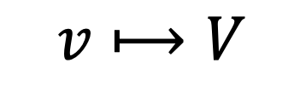
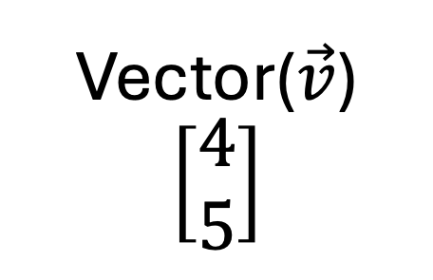
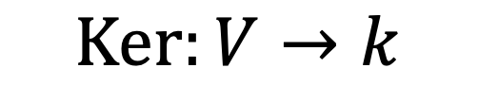
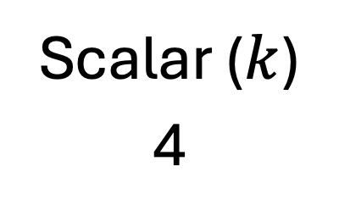
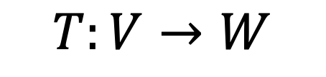
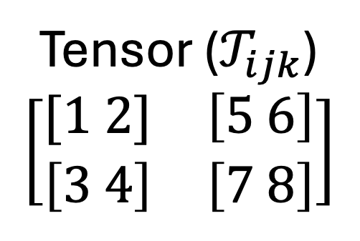
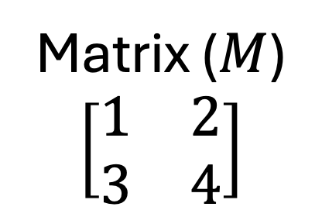

Linear algebra: backbone of data
Scalar ($k$)
4
Vector($\vec{v}$)
$$\left[\begin{matrix}4 \\ 5\end{matrix}\right]$$
$$T:V→W$$
$$Ker:V→k$$
Matrix ($M$)
$$\left[\begin{matrix}1 & 2 \\ 3 & 4\end{matrix}\right]$$
Tensor ($𝒯_{ijk}$)
$$\left[\begin{matrix}[1 2] & \left[5 6\right] \\ \left[3 4\right] & \left[7 8\right]\end{matrix}\right]$$
$$v⟼V$$
$$⊙:u×v→k$$
Data
Process
Operation/Function/Mapping

Slide 6

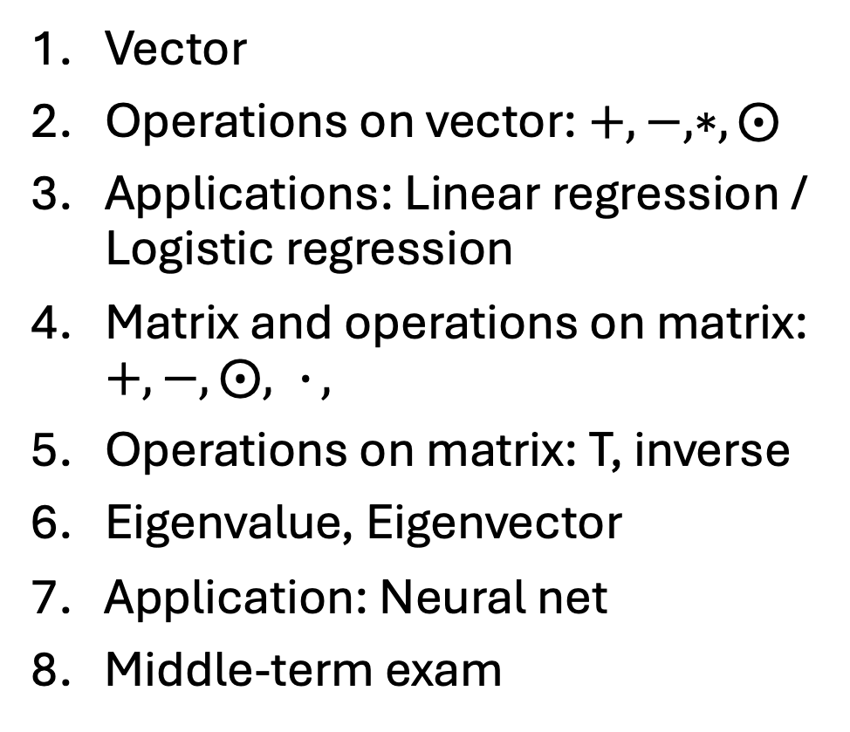
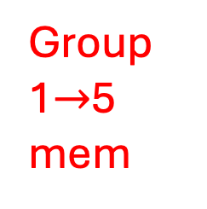
Outline
Vector
Operations on vector: $+,−,∗,⨀$
Applications: Linear regression / Logistic regression
Matrix and operations on matrix: $+,−,⨀{, ∙},$
Operations on matrix: T, inverse
Eigenvalue, Eigenvector
7. Application: Neural net
8. Middle-term exam
9, 10. Metrics
11. Adv operation on matrix
12. Intro research topics
13. Dicussion
14, 15. Presentation
Group 1$→$5 mem
*Best presentation award

Slide 7

Find your group
MM010.R11

Slide 8
1. Vector
Vector representation: element / dim
Feature vector
Lab
Notes:
Phần 1 — Dữ liệu trong truyền thông số (15 phút)
Các nguồn dữ liệu: khách hàng, chiến dịch, mạng xã hội, CRM
Phần 2 — Khái niệm Đặc trưng & Vector (30 phút)
Feature, vector, thành phần, số chiều, ký hiệu toán học
Phần 3 — Biểu diễn đối tượng truyền thông bằng vector (20 phút)
Khách hàng, nội dung, chiến dịch — ví dụ cụ thể có số liệu
Phần 4 — Lab Python (45 phút)
Tạo vector từ dữ liệu thật, trực quan hóa bằng Matplotlib
Phần 5 — Thảo luận & Tổng kết (10 phút)

Slide 9
1.1. Vector: source of data
Bài đăng mạng xã hội | Dữ liệu khách hàng | CRM
Lượt like / cảm xúc
Lượt share
Số bình luận
Net follows
Engagement
…
Tên
Tuổi
Giới tính
Số điện thoại
Địa chỉ
…
Lịch sử mua hàng
Lịch sử liên hệ
Lịch sử hỗ trợ
…
Bài đăng ổn không?
Nam hay nữ mua hàng nhiều hơn?
Nên đặt thêm loại hàng nào?
Notes:
Là mọi thông tin được thu thập, lưu trữ và xử lý dưới dạng số hóa trong quá trình một doanh nghiệp truyền thông/marketing vận hành.
Bốn nhóm dữ liệu phổ biến nhất mà sinh viên ngành truyền thông đa phương tiện sẽ gặp:
Dữ liệu khách hàng (Customer Data) — hồ sơ, hành vi mua sắm, tương tác
Dữ liệu chiến dịch marketing (Campaign Data) — ngân sách, kênh, hiệu suất
Dữ liệu mạng xã hội (Social Data) — lượt thích, chia sẻ, bình luận, follower
Dữ liệu CRM (Customer Relationship Management) — lịch sử liên hệ, hỗ trợ
Điểm chung: tất cả đều có thể mô tả bằng một tập hợp các con số đo lường được — đây chính là nền tảng để dùng đại số tuyến tính.

Slide 10
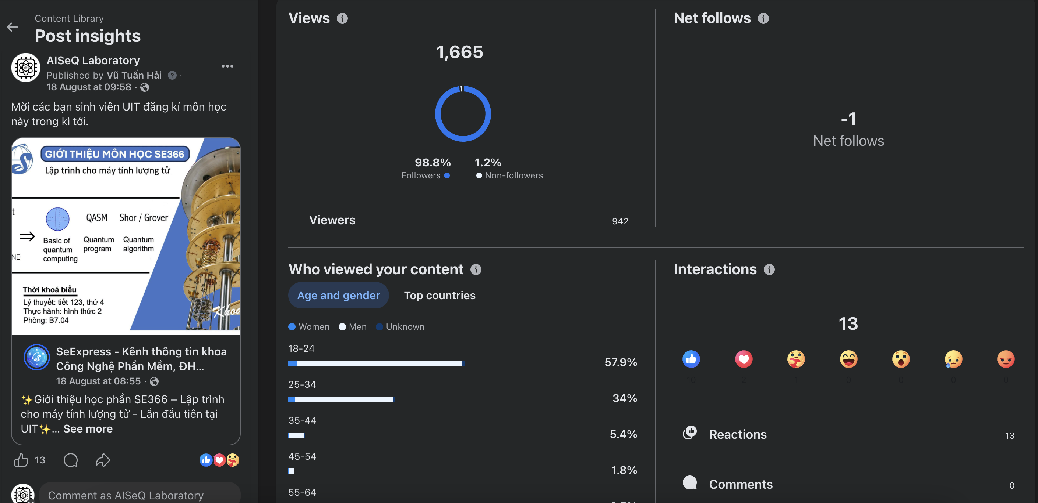

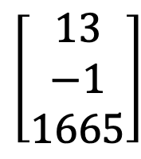
Bài đăng mạng xã hội
Interactions
Net follows
Views
13
-1
1665
$$\left[\begin{matrix}13 \\ −1 \\ 1665\end{matrix}\right]$$
$$v=$$
Notes:
Thông tin nhân khẩu học: tuổi, giới tính, khu vực, thu nhập ước tính
Hành vi duyệt web/app: số lượt xem trang, số lượt xem sản phẩm, thời gian truy cập
Hành vi tương tác quảng cáo: số lượt nhấp (click), số lần hiển thị (impression)
Hành vi mua sắm: số lần mua, tổng chi tiêu, giá trị đơn hàng trung bình
Chỉ số tổng hợp: điểm mức độ tương tác (engagement score), điểm trung thành
→ Toàn bộ các chỉ số này sẽ là các "đặc trưng" (feature) mà chúng ta dùng để mô tả một khách hàng bằng vector trong phần tiếp theo.

Slide 11
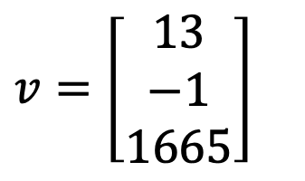
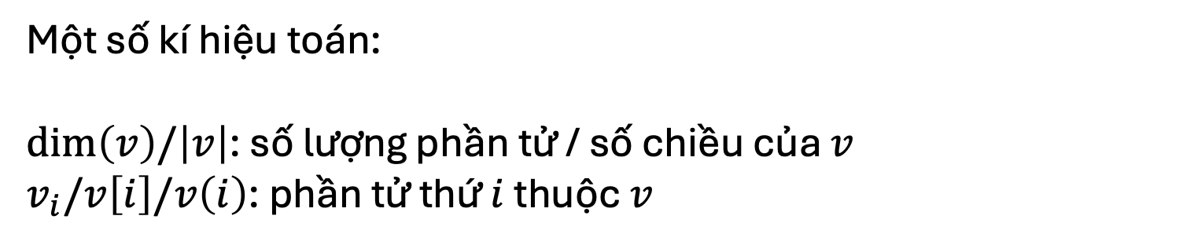
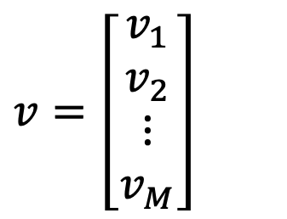
1.2. Vector
$$v=\left[\begin{matrix}13 \\ −1 \\ 1665\end{matrix}\right]$$
Element (phần tử)
Index (chỉ số)
$$v=\left[\begin{matrix}\begin{matrix}v_{1} \\ v_{2}\end{matrix} \\ \begin{matrix}⋮ \\ v_{M}\end{matrix}\end{matrix}\right]$$
Một số kí hiệu toán:
$dim\left(v\right)/\left|v\right|$: số lượng phần tử / số chiều của $v$
$v_{i}/v\left[i\right]/v\left(i\right)$: phần tử thứ $i$ thuộc $v$

Slide 12
1.3. Feature vector
Feature vector (vector đặc trưng) đơn giản là vector
Dữ liệu khách hàng
1 đặc trưng
Tên
Tuổi
Giới tính
Số điện thoại
Địa chỉ
…
Vũ Tuấn Hải
27
Nam
0814822188
Phường Đông Hoà, TPHCM
…
56 C5 A9 20 …
27
1
0814822188
075308
…
Notes:
Đặc trưng định lượng (numeric): tuổi, thu nhập, lượt xem, chi tiêu — đã sẵn là số
Đặc trưng định tính cần mã hóa (categorical): giới tính, khu vực, loại sản phẩm — cần chuyển thành số (ví dụ: mã hóa 0/1)
Một đối tượng dữ liệu (khách hàng, nội dung, chiến dịch) thường được mô tả bằng NHIỀU đặc trưng cùng lúc
Tập hợp có thứ tự của nhiều đặc trưng chính là một VECTOR — nội dung của slide tiếp theo
chọn để mô tả MỘT đối tượng
Lưu ý thường gây nhầm lẫn: 200 khách hàng, mỗi người có vector 6 chiều — số chiều VẪN LÀ 6, không phải 200
Chọn càng nhiều đặc trưng → số chiều càng cao → mô tả đối tượng càng chi tiết, nhưng cũng phức tạp hơn khi tính toán và trực quan hóa (sẽ học ở buổi 15 — PCA)

Slide 13
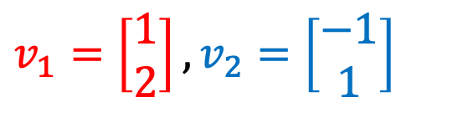

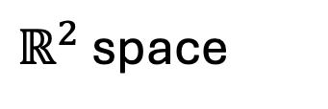


1.4. Vector space
$$v_{1}=\left[\begin{matrix}1 \\ 2\end{matrix}\right],v_{2}=\left[\begin{matrix}−1 \\ 1\end{matrix}\right]$$
$$v_{1}$$
$$v_{2}$$
$$0$$
$ℝ^{2}$ space
Notes:
Mỗi vector đặc trưng có thể được xem như tọa độ của MỘT ĐIỂM trong một không gian n chiều — gọi là không gian đặc trưng (feature space).
Với 2 đặc trưng (n=2), ta có thể vẽ trực tiếp trên mặt phẳng: trục hoành = đặc trưng 1, trục tung = đặc trưng 2, mỗi khách hàng là 1 điểm.
Với 3 đặc trưng (n=3), vẫn vẽ được trong không gian 3 chiều.
Với n > 3 đặc trưng (trường hợp thực tế phổ biến), ta KHÔNG THỂ vẽ trực tiếp — nhưng về mặt toán học, khái niệm "điểm trong không gian n chiều" vẫn hoàn toàn hợp lệ và tính toán được.
Ý nghĩa thực tế: hai khách hàng có vector đặc trưng gần nhau trong không gian này thường có hành vi tương tự nhau — đây là ý tưởng nền tảng cho buổi 9-10 (khoảng cách, độ tương đồng).

Slide 14
1.5. Ex
Bước 1. Thu thập dữ liệu của menu quán café REAL
(từ 2 đặc trưng trở lên, 10 món trở lên)
Bước 2. Vẽ trên một mặt phẳng 2 chiều
Vẽ bằng máy hoặc
Vẽ trên giấy
Bước 3. Có gì hay xuất hiện không?

Slide 15
1.6. Dicussion: Q&A
Notes:
1. Nếu muốn mô tả một khách hàng chi tiết hơn, bạn sẽ thêm đặc trưng nào vào vector hiện tại? Vì sao đặc trưng đó quan trọng trong bối cảnh truyền thông/marketing?
2. Hai khách hàng có cùng số chiều vector nhưng khác thứ tự đặc trưng (ví dụ một người để tuổi ở vị trí 1, người kia để thu nhập ở vị trí 1) — điều gì sẽ xảy ra nếu ta so sánh trực tiếp hai vector này? Vì sao cần quy ước thứ tự thống nhất?
3. Một bài đăng mạng xã hội và một khách hàng có thể có SỐ CHIỀU vector khác nhau — điều này có gây trở ngại gì khi phân tích dữ liệu không? Khi nào thì cần số chiều giống nhau?

Slide 16
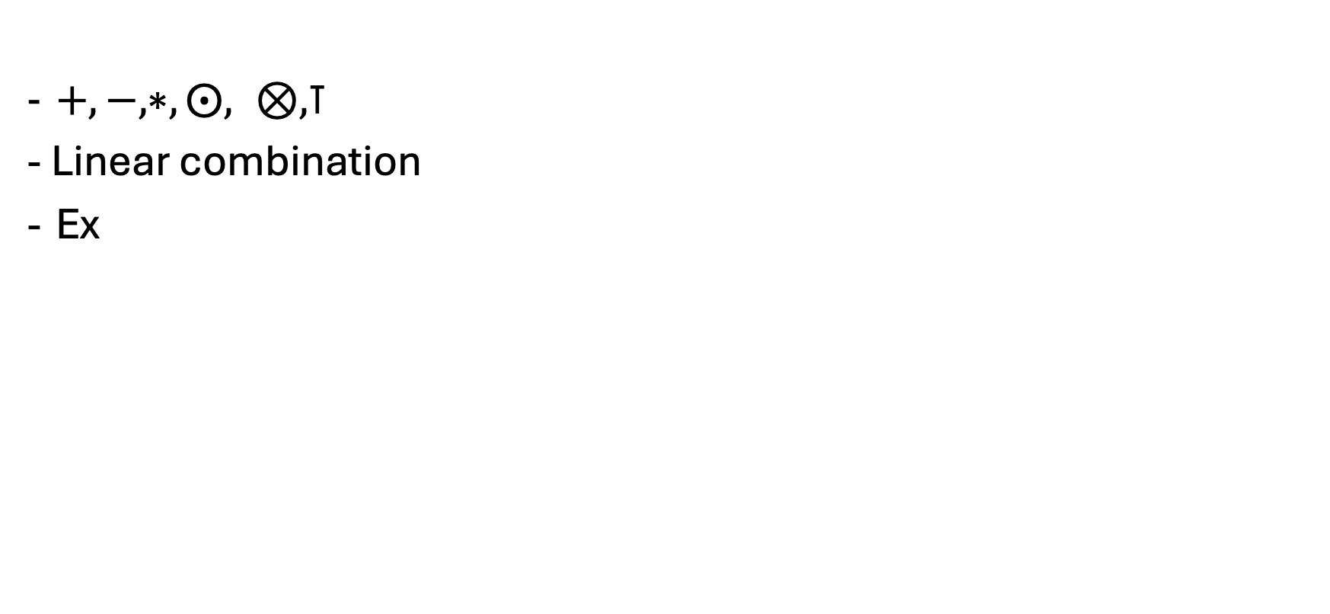
2. Operations on vector
$+,−,∗,⨀{, ⊗,⊺}$
- Linear combination
Ex
Notes:
Buổi 1 học cách BIỂU DIỄN một đối tượng bằng vector — nhưng dữ liệu thực tế hiếm khi dùng riêng lẻ từng vector.
Câu hỏi thực tế: "Khách hàng điển hình của một phân khúc trông như thế nào?" — cần kết hợp NHIỀU vector khách hàng lại.
Câu hỏi khác: "Khách hàng nào đáng ưu tiên chăm sóc nhất?" — cần một ĐIỂM TỔNG HỢP dựa trên nhiều tiêu chí có mức độ quan trọng khác nhau.
Cả hai bài toán trên đều được giải quyết bằng các PHÉP TOÁN VECTOR — nội dung trọng tâm hôm nay.

Slide 17
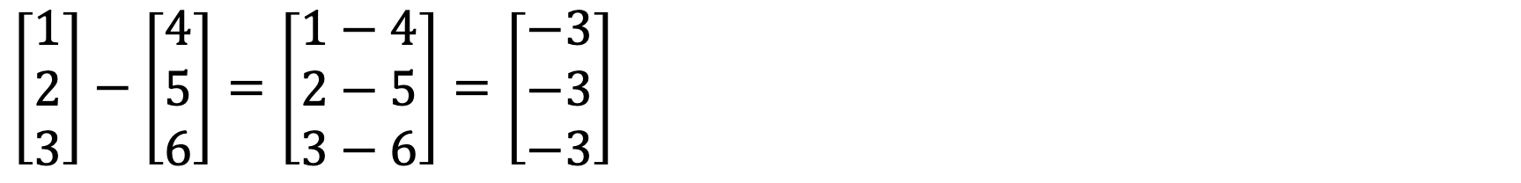
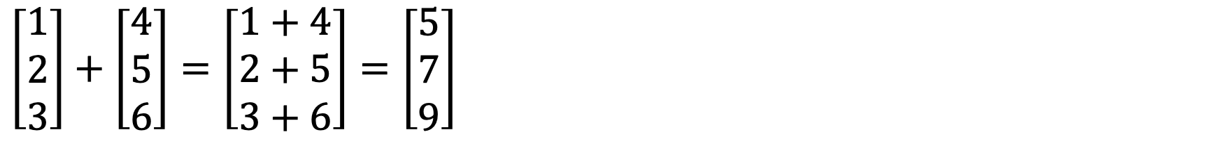
2.1. Element-wise operations
$u+v=w$ nếu $\left|u\right|=\left|v\right|=\left|w\right|$ và $w_{i}=u_{i}+v_{i} ∀i∈[1,\left|w\right|]$
$\left[\begin{matrix}1 \\ 2 \\ 3\end{matrix}\right]+\left[\begin{matrix}4 \\ 5 \\ 6\end{matrix}\right]=\left[\begin{matrix}1+4 \\ 2+5 \\ 3+6\end{matrix}\right]=\left[\begin{matrix}5 \\ 7 \\ 9\end{matrix}\right]$
$\left[\begin{matrix}1 \\ 2 \\ 3\end{matrix}\right]−\left[\begin{matrix}4 \\ 5 \\ 6\end{matrix}\right]=\left[\begin{matrix}1−4 \\ 2−5 \\ 3−6\end{matrix}\right]=\left[\begin{matrix}−3 \\ −3 \\ −3\end{matrix}\right]$
Notes:
Phép cộng/trừ vector thực hiện theo TỪNG THÀNH PHẦN (element-wise) — vị trí nào cộng/trừ với đúng vị trí đó.
Điều kiện bắt buộc: hai vector phải CÙNG SỐ CHIỀU, nếu không phép toán không xác định.
Ý nghĩa: (x − y) biểu diễn "sự khác biệt" giữa hai đối tượng theo từng đặc trưng.
Ví dụ: khách hàng A và B cùng có 6 đặc trưng → (x_A − x_B) cho biết A hơn/kém B bao nhiêu ở mỗi đặc trưng.

Slide 18
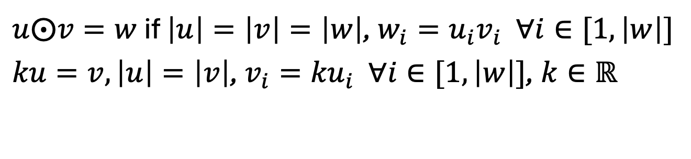
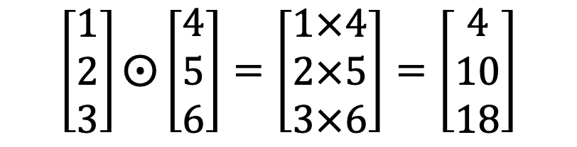
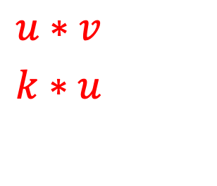
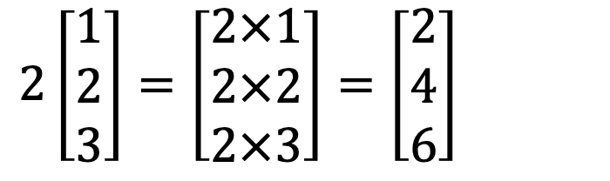
2.2. Mul operations
Python
$u⨀v=w$ if $\left|u\right|=\left|v\right|=\left|w\right|$, $w_{i}=u_{i}v_{i} ∀i∈[1,\left|w\right|]$
$ku=v, \left|u\right|=\left|v\right|$, $v_{i}={ku}_{i} ∀i∈[1,\left|w\right|]$, $k∈ℝ$
$u∗v$
$k∗u$
$$\left[\begin{matrix}1 \\ 2 \\ 3\end{matrix}\right]⨀\left[\begin{matrix}4 \\ 5 \\ 6\end{matrix}\right]=\left[\begin{matrix}1×4 \\ 2×5 \\ 3×6\end{matrix}\right]=\left[\begin{matrix}4 \\ 10 \\ 18\end{matrix}\right]$$
$2\left[\begin{matrix}1 \\ 2 \\ 3\end{matrix}\right]=\left[\begin{matrix}2×1 \\ 2×2 \\ 2×3\end{matrix}\right]=\left[\begin{matrix}2 \\ 4 \\ 6\end{matrix}\right]$
Notes:
Nhân MỌI thành phần của vector với cùng một số thực c (gọi là scalar).
c > 1: "phóng đại" độ lớn vector; 0 < c < 1: "thu nhỏ"; c âm: đảo chiều vector.
Ứng dụng: điều chỉnh mức độ ảnh hưởng của một vector khi đưa vào một phép tính tổng hợp.

Slide 19
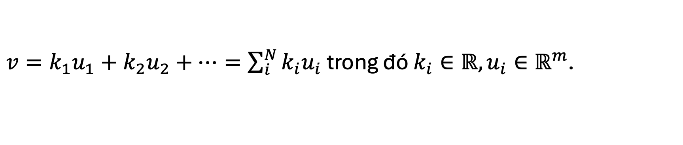
2.3. Linear combination
$v=k_{1}u_{1}+k_{2}u_{2}+…=\sum_{i}^{N}{k_{i}u_{i}}$ trong đó $k_{i}∈ℝ, u_{i}∈ℝ^{m}$.
CPI được tính bằng tổ hợp tuyến tính có trọng số của giá các nhóm hàng hóa trong "rổ hàng hóa" tiêu dùng (lương thực, nhà ở, giao thông,...); trọng số phản ánh tỷ trọng chi tiêu thực tế của hộ gia đình cho từng nhóm.
Notes:
Tổng quát hóa của phép cộng và nhân scalar: kết hợp NHIỀU vector với các HỆ SỐ (trọng số) khác nhau cho từng vector.
Vector trung bình là một trường hợp đặc biệt của tổ hợp tuyến tính khi mọi hệ số đều bằng 1/k.
Hệ số cᵢ càng lớn → vector xᵢ càng đóng góp nhiều vào kết quả tổng hợp v.
Hệ số dương: đặc trưng đó đóng góp CÙNG chiều vào kết quả; hệ số âm: đóng góp NGƯỢC chiều.
Nếu tổng các hệ số bằng 1, ta có tổ hợp "lồi" (convex combination) — thường dùng khi muốn kết quả nằm trong phạm vi hợp lý của dữ liệu gốc.
Thay đổi hệ số → thay đổi mức độ ưu tiên của mô hình. Đây chính là khái niệm "trọng số" (weight) sẽ theo sinh viên xuyên suốt phần còn lại của môn học.

Slide 20
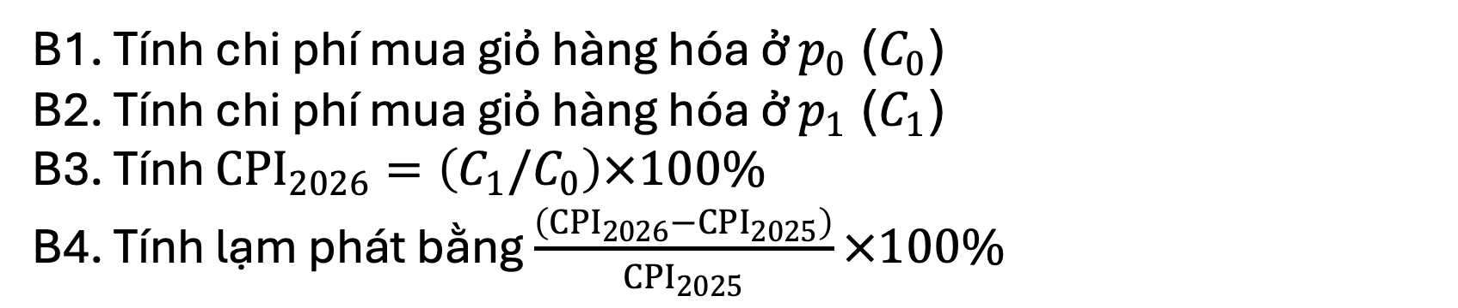
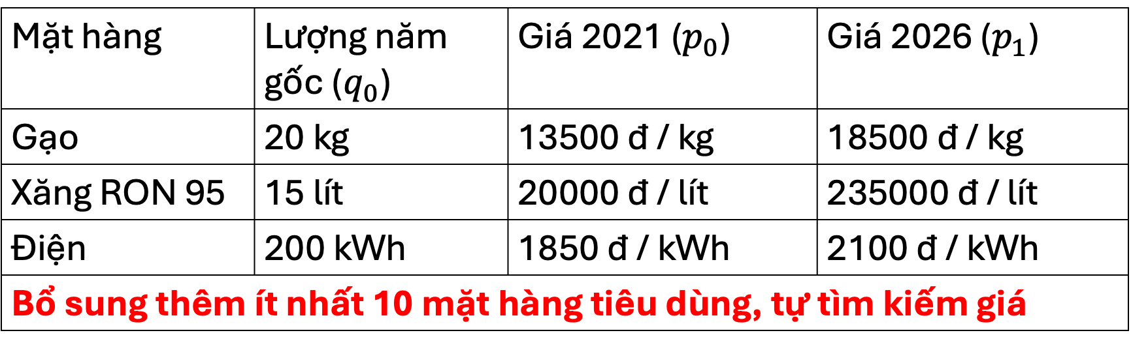
2.3. Ex: Tính CPI
Mặt hàng | Lượng năm gốc ($q_{0}$) | Giá 2021 ($p_{0}$) | Giá 2026 ($p_{1}$)
Gạo | 20 kg | 13500 đ / kg | 18500 đ / kg
Xăng RON 95 | 15 lít | 20000 đ / lít | 235000 đ / lít
Điện | 200 kWh | 1850 đ / kWh | 2100 đ / kWh
Bổ sung thêm ít nhất 10 mặt hàng tiêu dùng, tự tìm kiếm giá
B1. Tính chi phí mua giỏ hàng hóa ở $p_{0}$ ($C_{0}$)
B2. Tính chi phí mua giỏ hàng hóa ở $p_{1}$ ($C_{1}$)
B3. Tính ${CPI}_{2026}=\left(C_{1}/C_{0}\right)×100\%$
B4. Tính lạm phát bằng $\frac{\left({CPI}_{2026}−{CPI}_{2025}\right)}{{CPI}_{2025}}×100\%$

Slide 21
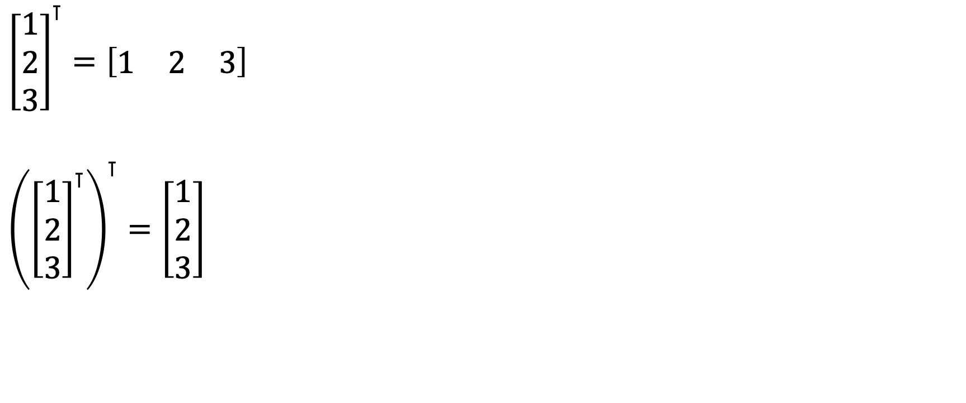
2.4. Transpose
${\left[\begin{matrix}1 \\ 2 \\ 3\end{matrix}\right]}^{⊺}=\left[\begin{matrix}1 & 2 & 3\end{matrix}\right]$
${\left({\left[\begin{matrix}1 \\ 2 \\ 3\end{matrix}\right]}^{⊺}\right)}^{⊺}=\left[\begin{matrix}1 \\ 2 \\ 3\end{matrix}\right]$

Slide 22
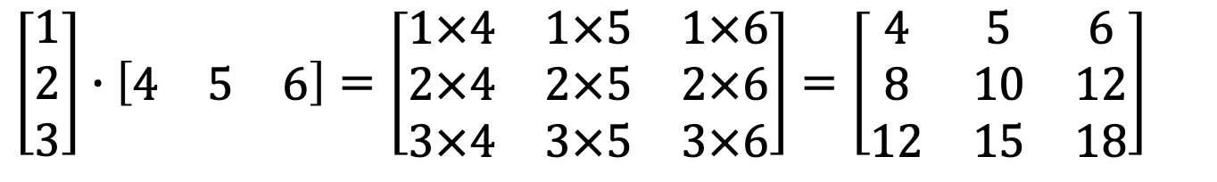
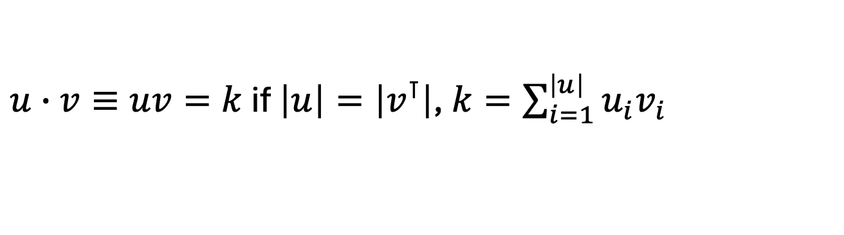
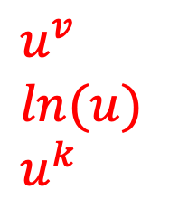
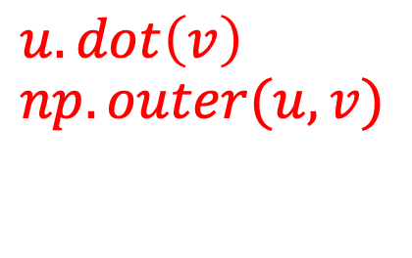
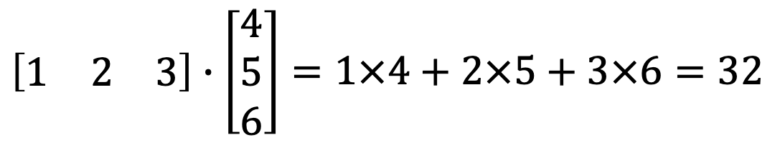
2.4. Inner/Outer product
Python
$u∙v≡uv=k$ if $\left|u\right|=\left|v^{⊺}\right|$, $k=\sum_{i=1}^{\left|u\right|}{u_{i}v_{i}}$
$u.dot\left(v\right)$ $np.outer(u,v)$
$u∙v≡uv=M$ if $\left|u\right|=\left|v\right|, M_{ij}=u_{i}v_{j} ∀i,j$
$u^{v}$
$ln(u)$
$u^{k}$
Lưu ý về tính giao hoán (commutative)!
$\left[\begin{matrix}1 & 2 & 3\end{matrix}\right]∙\left[\begin{matrix}4 \\ 5 \\ 6\end{matrix}\right]=1×4+2×5+3×6=32$
Inner
product
$\left[\begin{matrix}1 \\ 2 \\ 3\end{matrix}\right]∙\left[\begin{matrix}4 & 5 & 6\end{matrix}\right]=\left[\begin{matrix}1×4 & 1×5 & 1×6 \\ 2×4 & 2×5 & 2×6 \\ 3×4 & 3×5 & 3×6\end{matrix}\right]=\left[\begin{matrix}4 & 5 & 6 \\ 8 & 10 & 12 \\ 12 & 15 & 18\end{matrix}\right]$
Outer
product
Notes:
Nhân MỌI thành phần của vector với cùng một số thực c (gọi là scalar).
c > 1: "phóng đại" độ lớn vector; 0 < c < 1: "thu nhỏ"; c âm: đảo chiều vector.
Ứng dụng: điều chỉnh mức độ ảnh hưởng của một vector khi đưa vào một phép tính tổng hợp.

Slide 23
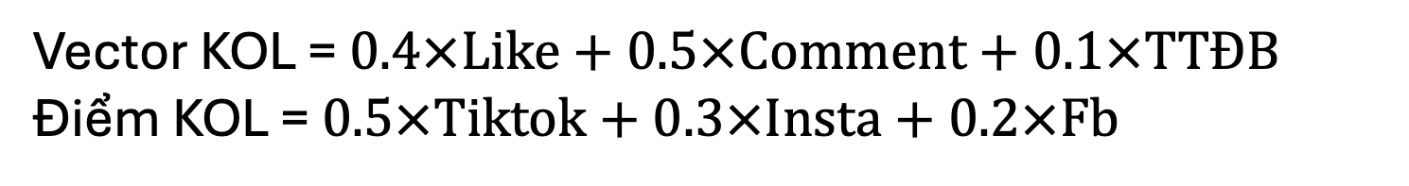
2.5. Ex
$v=k_{1}u_{1}+k_{2}u_{2}+…=\sum_{i}^{N}{k_{i}u_{i}}$ trong đó $k_{i}∈ℝ, u_{i}∈ℝ^{m}$.
Khảo sát hoạt động một KOL hoạt động trong 1 tuần vừa rồi
Nền tảng | Like ❤️ | Comment | Tần suất đăng bài (/ngày)
Tiktok | 30 | 10 | 1
Instagram | 95 | 30 | 2.4
Facebook | 50 | 20 | 1
Vector KOL = $0.4×Like+0.5×Comment+0.1×TTĐB$
Điểm KOL = $0.5×Tiktok+0.3×Insta+0.2×Fb$
Ex: Stalk idol của bạn và xem thử ai có điểm KOL cao hơn
Notes:
Tổng quát hóa của phép cộng và nhân scalar: kết hợp NHIỀU vector với các HỆ SỐ (trọng số) khác nhau cho từng vector.
Vector trung bình là một trường hợp đặc biệt của tổ hợp tuyến tính khi mọi hệ số đều bằng 1/k.
Hệ số cᵢ càng lớn → vector xᵢ càng đóng góp nhiều vào kết quả tổng hợp v.
Hệ số dương: đặc trưng đó đóng góp CÙNG chiều vào kết quả; hệ số âm: đóng góp NGƯỢC chiều.
Nếu tổng các hệ số bằng 1, ta có tổ hợp "lồi" (convex combination) — thường dùng khi muốn kết quả nằm trong phạm vi hợp lý của dữ liệu gốc.
Thay đổi hệ số → thay đổi mức độ ưu tiên của mô hình. Đây chính là khái niệm "trọng số" (weight) sẽ theo sinh viên xuyên suốt phần còn lại của môn học.

Slide 24
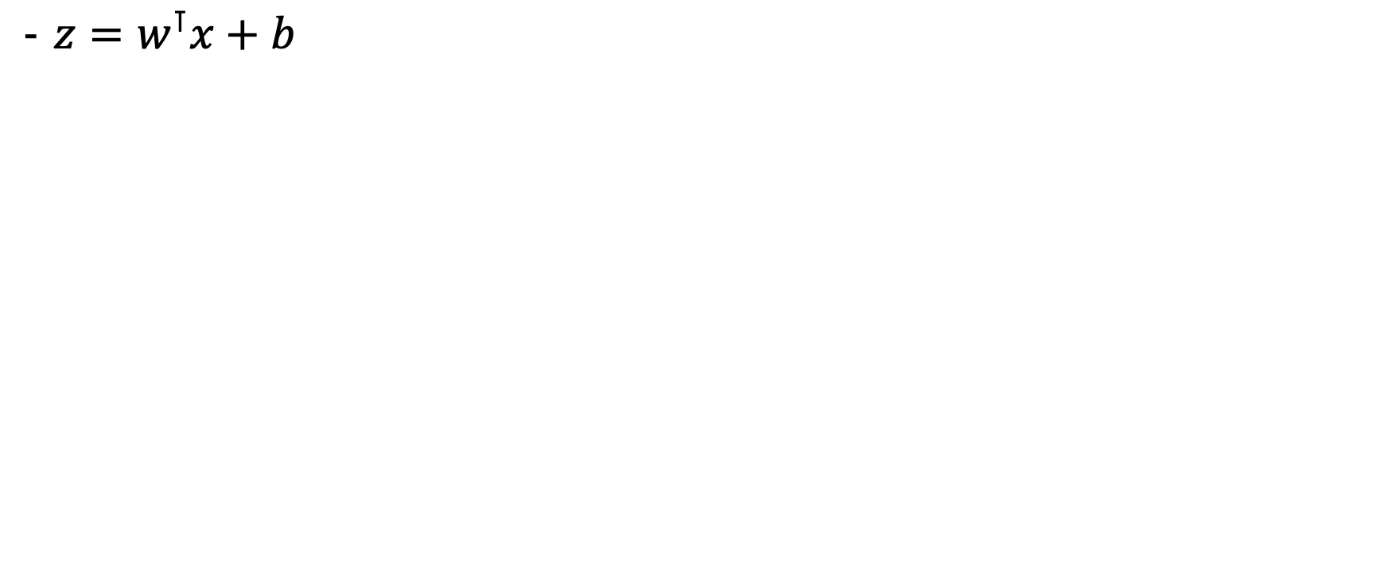
3. Applications
$z=w^{⊺}x+b$
Notes:
Buổi 1 học cách BIỂU DIỄN một đối tượng bằng vector — nhưng dữ liệu thực tế hiếm khi dùng riêng lẻ từng vector.
Câu hỏi thực tế: "Khách hàng điển hình của một phân khúc trông như thế nào?" — cần kết hợp NHIỀU vector khách hàng lại.
Câu hỏi khác: "Khách hàng nào đáng ưu tiên chăm sóc nhất?" — cần một ĐIỂM TỔNG HỢP dựa trên nhiều tiêu chí có mức độ quan trọng khác nhau.
Cả hai bài toán trên đều được giải quyết bằng các PHÉP TOÁN VECTOR — nội dung trọng tâm hôm nay.

Slide 25

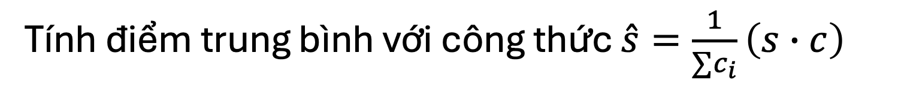

3.1. Again: Inner product
ID | Score | Credits
IT001 | 8.5 | 3
IT002 | 7.0 | 2
IT003 | 9.0 | 2
ENG003 | 8.0 | 3
$$s$$
$$c$$
Tính điểm trung bình với công thức $\hat{s}=\frac{1}{∑c_{i}}\left(s∙c\right)$
Notes:
Vector trung bình của k đối tượng = cộng k vector rồi chia đều cho k, tính theo từng thành phần.
Đại diện cho "hồ sơ điển hình" (typical profile) của một nhóm/phân khúc dữ liệu.
Ứng dụng phổ biến: xây dựng "khách hàng mẫu" (customer persona) đại diện cho một phân khúc thị trường trong marketing.

Slide 26
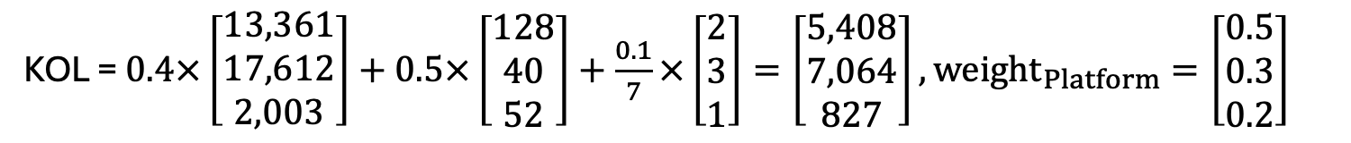
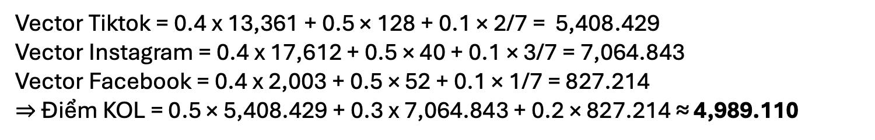

3.1. Again: Inner product
Ánh Sáng AZA: Số liệu được lấy lúc 03:30 17/9
Nền tảng | Like | Comment | Tổng bài đăng 1 tuần qua | Tần suất đăng bài/ngày
Tik Tok (TT) | 13,361 | 128 | 2 | 0.286
Instagram (IG) | 17,612 | 40 | 3 | 0.429
Facebook (FB) | 2,003 | 52 | 1 | 0.143
Vector Tiktok = 0.4 x 13,361 + 0.5 × 128 + 0.1 × 2/7 = 5,408.429
Vector Instagram = 0.4 x 17,612 + 0.5 × 40 + 0.1 × 3/7 = 7,064.843
Vector Facebook = 0.4 x 2,003 + 0.5 × 52 + 0.1 × 1/7 = 827.214
$⇒$ Điểm KOL = 0.5 × 5,408.429 + 0.3 x 7,064.843 + 0.2 × 827.214 ≈ 4,989.110
Method 1
Bias
KOL = $0.4×\left[\begin{matrix}13,361 \\ 17,612 \\ 2,003\end{matrix}\right]+0.5×\left[\begin{matrix}128 \\ 40 \\ 52\end{matrix}\right]+\frac{0.1}{7}×\left[\begin{matrix}2 \\ 3 \\ 1\end{matrix}\right]=\left[\begin{matrix}5,408 \\ 7,064 \\ 827\end{matrix}\right],{weight}_{Platform}=\left[\begin{matrix}0.5 \\ 0.3 \\ 0.2\end{matrix}\right]$
Method 2
Tại sao nên
ưu tiên Method 2?
Điểm KOL = ${weight}_{Platform}^{⊺}∙KOL=\left[\begin{matrix}5,408 \\ 7,064 \\ 827\end{matrix}\right]=\text{4,989}$

Slide 27
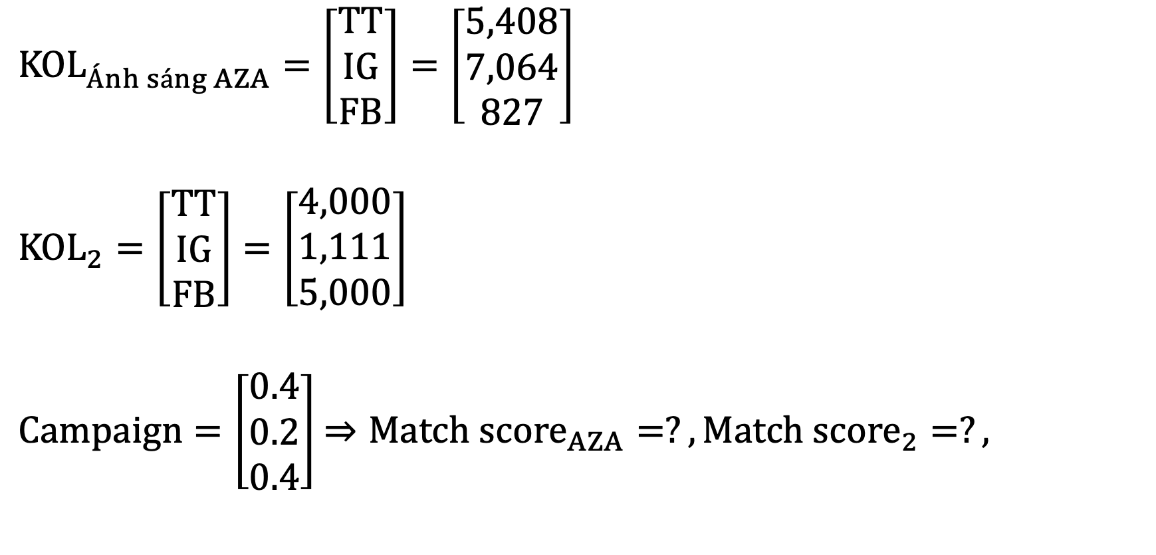
3.1. Again: Inner product
${KOL}_{Ánh sáng AZA}=\left[\begin{matrix}TT \\ IG \\ FB\end{matrix}\right]=\left[\begin{matrix}5,408 \\ 7,064 \\ 827\end{matrix}\right]$
${KOL}_{2}=\left[\begin{matrix}TT \\ IG \\ FB\end{matrix}\right]=\left[\begin{matrix}4,000 \\ 1,111 \\ 5,000\end{matrix}\right]$
$Campaign=\left[\begin{matrix}0.4 \\ 0.2 \\ 0.4\end{matrix}\right]$ $⇒Match {score}_{AZA}=?,Match {score}_{2}=?,$
Mất thông tin

Slide 28
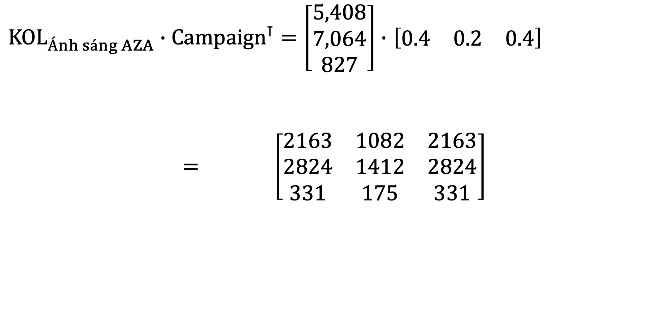
3.2. Again: Outer product
${KOL}_{Ánh sáng AZA}∙{Campaign}^{⊺}=\left[\begin{matrix}5,408 \\ 7,064 \\ 827\end{matrix}\right]∙$ $\left[\begin{matrix}0.4 & 0.2 & 0.4\end{matrix}\right]$
$$= \left[\begin{matrix}2163 & 1082 & 2163 \\ 2824 & 1412 & 2824 \\ 331 & 175 & 331\end{matrix}\right]$$
Tiktok Instagram Facebook
Tiktok
Instagram
Facebook

Slide 29

3.2. Again: Outer product
Short Photo Long video
Tiktok
Instagram
Facebook
$$\left[\begin{matrix}0.72 & 0.42 & 0.54 \\ 0.56 & 0.35 & 0.42 \\ 0.64 & 0.4 & 0.48\end{matrix}\right]$$
Mức độ tiềm năng của việc kết hợp KOL này trên TikTok với nội dung Long Video (Content Performance)
Q: Đơn vị của phần tử là gì?
Q: Có thể nhân 2 vector bất kì với nhau?

Slide 30
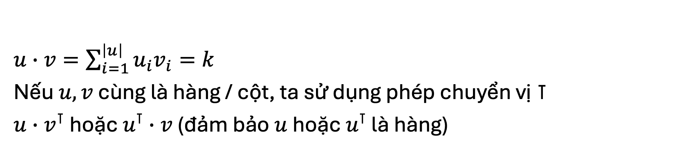
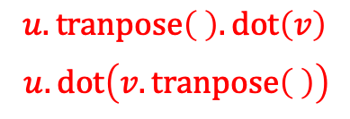
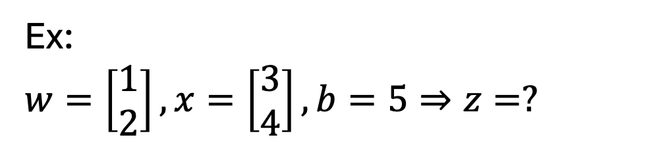
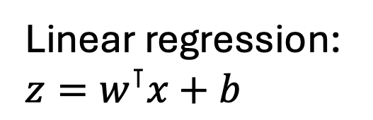
3.3. Generalization of inner product
$u∙v=\sum_{i=1}^{\left|u\right|}{u_{i}v_{i}=k}$
Nếu $u,v$ cùng là hàng / cột, ta sử dụng phép chuyển vị $⊺$
$u∙v^{⊺}$ hoặc $u^{⊺}∙v$ (đảm bảo $u$ hoặc $u^{⊺}$ là hàng)
Python
$$u.tranpose\left( \right).dot\left(v\right)$$
$u.dot\left(v.tranpose\left( \right)\right)$
Linear regression:
$z=w^{⊺}x+b$
Ex:
$w=\left[\begin{matrix}1 \\ 2\end{matrix}\right],x=\left[\begin{matrix}3 \\ 4\end{matrix}\right],b=5⇒z=?$
Weight
vector
Bias
Feature vector
Notes:
Buổi 2 kết hợp NHIỀU VECTOR (nhiều khách hàng) thành một vector trung bình.
Hôm nay đặt câu hỏi ngược lại: với MỘT khách hàng (một vector x) có nhiều đặc trưng, làm sao tính ra MỘT con số duy nhất thể hiện "điểm" của người đó?
Ví dụ thực tế: điểm tín dụng ngân hàng, điểm nguy cơ bệnh tật, điểm xét tuyển đại học — tất cả đều là MỘT con số tổng hợp từ NHIỀU yếu tố đầu vào.
Công cụ toán học cho bài toán này chính là TÍCH VÔ HƯỚNG (dot product).
Tích vô hướng của hai vector CÙNG SỐ CHIỀU cho ra một SỐ THỰC duy nhất (không phải một vector).
Cách tính: nhân từng cặp thành phần tương ứng của hai vector rồi cộng tất cả kết quả lại.
Ký hiệu khác thường gặp: x·y hoặc xᵀy (dạng ma trận — sẽ gặp lại ở buổi 5-6).
Có thể xem tích vô hướng là một tổ hợp tuyến tính ĐẶC BIỆT của buổi 2, trong đó các hệ số cᵢ chính là các thành phần yᵢ.
w là vector TRỌNG SỐ (weight) — thể hiện mức độ quan trọng của từng đặc trưng.
x là vector ĐẶC TRƯNG của đối tượng cần tính điểm (khách hàng, hồ sơ vay, bệnh nhân,...).
b là hệ số điều chỉnh (bias/intercept) — giá trị "nền" của z khi mọi đặc trưng bằng 0.
Đây là công thức NỀN TẢNG của gần như mọi mô hình tuyến tính sẽ học trong môn: logistic regression (buổi 4), neural network (buổi 7-8), hồi quy (buổi 12-14).
wᵢ dương và lớn: đặc trưng xᵢ ảnh hưởng MẠNH và CÙNG CHIỀU đến z (xᵢ tăng → z tăng).
wᵢ âm: đặc trưng xᵢ ảnh hưởng NGƯỢC CHIỀU đến z (xᵢ tăng → z giảm).
wᵢ ≈ 0: đặc trưng xᵢ gần như KHÔNG ảnh hưởng đến kết quả z.
b dịch chuyển toàn bộ kết quả lên hoặc xuống, không phụ thuộc vào giá trị của x.

Slide 31
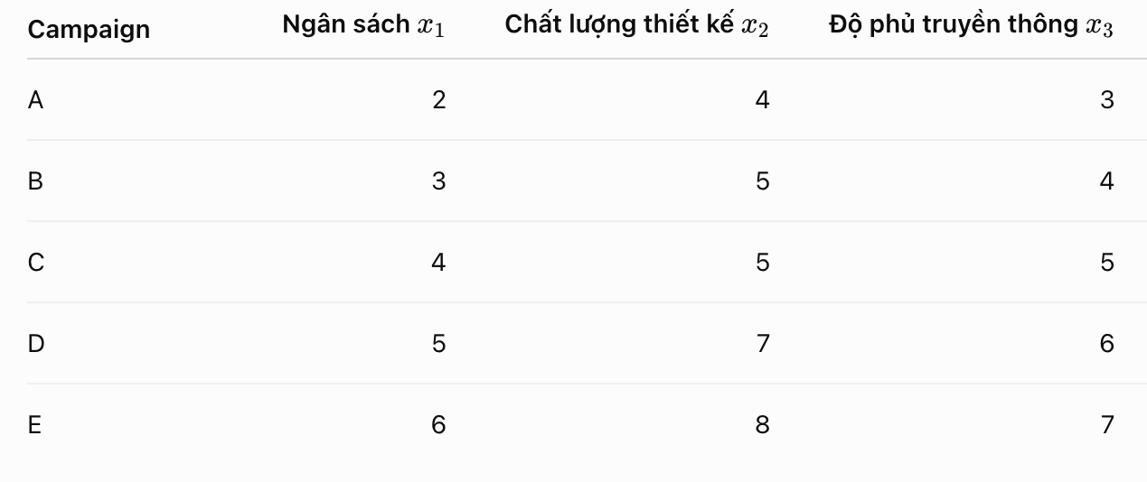
3.4. Exercise: cho bảng dữ liệu này
Q1. Biết rằng tính z theo công thức này sẽ dự đoán được số lượt tương tác $z=2x_{1}​+3x_{2}​+4x_{3}​−10. ⇒Tính cho tất cả các campaign$
Q2.
Campaign | Ngân sách | Chất lượng thiết kế | Độ phủ truyền thông | Thực tế
F | 3 | 6 | 4 | 24
G | 5 | 6 | 7 | 37
H | 7 | 8 | 8 | 46
Chênh lệch giữa dự đoán theo công thức Q1 khác so với thực tế như thế nào?
Q3. Agency có thêm 1 điểm nguồn lực. Nên đầu tư vào đâu?
Notes:
Khi xᵢ tăng thêm đúng 1 đơn vị (các đặc trưng khác giữ nguyên), z thay đổi đúng bằng wᵢ.
Đây gọi là "hiệu ứng biên" (marginal effect) — khái niệm quan trọng trong kinh tế lượng và khoa học xã hội định lượng.
Ứng dụng thực tế: giúp diễn giải mô hình theo ngôn ngữ tự nhiên, ví dụ "mỗi 1 điểm tăng thêm ở mức độ tương tác làm điểm khách hàng tăng thêm 0.2".

Slide 32
4. Matrix
Ma trận (Matrix) là một phương pháp tổ chức cực kỳ có lợi cho máy tính.
Bài báo | "kinh tế" | "y tế" | "giáo dục"
Bài 1 | 2 | 0 | 1
Bài 2 | 0 | 3 | 0
Bài 3 | 1 | 1 | 2
… | … | … | …
KH | Tuổi | Thu nhập
KH001 | 28 | 15
KH002 | 35 | 22
KH003 | 41 | 18
… | … | …
Notes:
Buổi 1 học cách BIỂU DIỄN một đối tượng bằng vector — nhưng dữ liệu thực tế hiếm khi dùng riêng lẻ từng vector.
Câu hỏi thực tế: "Khách hàng điển hình của một phân khúc trông như thế nào?" — cần kết hợp NHIỀU vector khách hàng lại.
Câu hỏi khác: "Khách hàng nào đáng ưu tiên chăm sóc nhất?" — cần một ĐIỂM TỔNG HỢP dựa trên nhiều tiêu chí có mức độ quan trọng khác nhau.
Cả hai bài toán trên đều được giải quyết bằng các PHÉP TOÁN VECTOR — nội dung trọng tâm hôm nay.

Slide 33
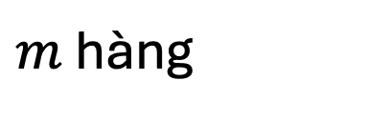
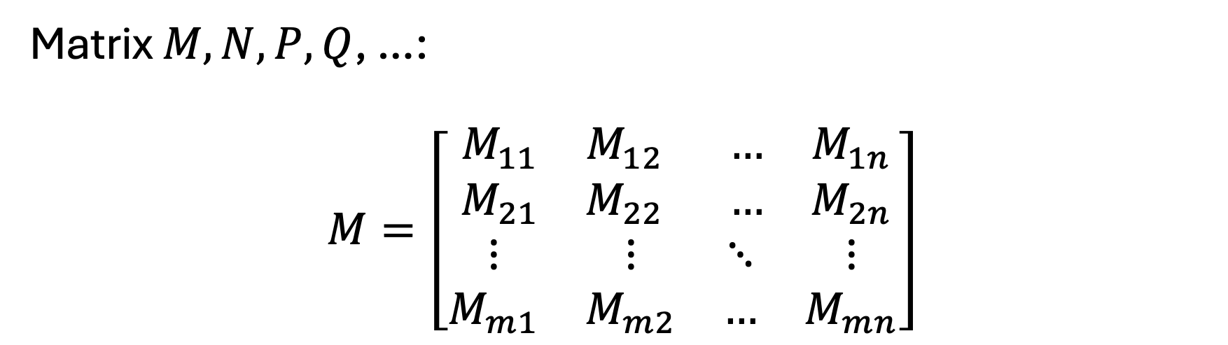
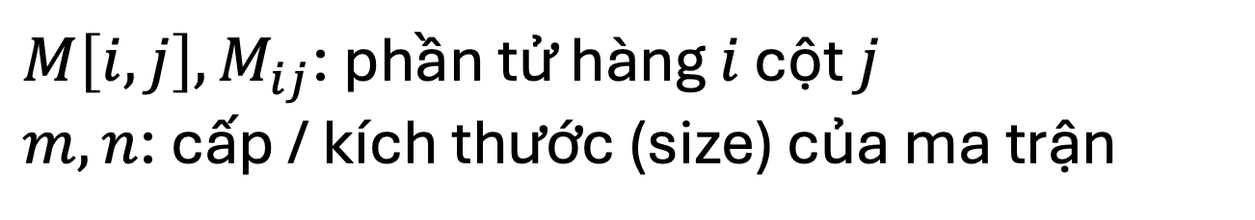
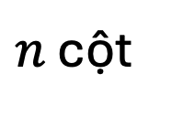
4.1. Matrix
Matrix $M, N, P, Q$, …:
$$M=\left[\begin{matrix}\begin{matrix}M_{11} & M_{12} \\ M_{21} & M_{22}\end{matrix} & \begin{matrix}… & M_{1n} \\ … & M_{2n}\end{matrix} \\ \begin{matrix}⋮ & ⋮ \\ M_{m1} & M_{m2}\end{matrix} & \begin{matrix}⋱ & ⋮ \\ … & M_{mn}\end{matrix}\end{matrix}\right]$$
$m$ hàng
$n$ cột
$M\left[i,j\right],M_{ij}$: phần tử hàng $i$ cột $j$
$m,n$: cấp / kích thước (size) của ma trận

Slide 34

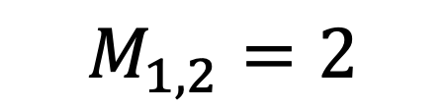
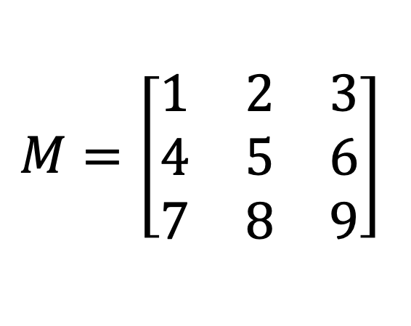



4.1. Matrix: Ex
$M=\left[\begin{matrix}1 & 2 & 3 \\ 4 & 5 & 6 \\ 7 & 8 & 9\end{matrix}\right]$
$M=\left[\begin{matrix}1 & 2 & 3 \\ 4 & 5 & 6 \\ 7 & 8 & 9\end{matrix}\right]$
$3$ vector hàng
$M=\left[\begin{matrix}1 & 2 & 3 \\ 4 & 5 & 6 \\ 7 & 8 & 9\end{matrix}\right]$
$$M_{1,2}=2$$
$3$ vector cột

Slide 35


4.1. Matrix: Ex
$M=\left[\begin{matrix}1 & 2 \\ 3 & 4 \\ 5 & 6\end{matrix}\right]$
$$M_{??}$$

Slide 36




4.2. Special matrices
$M=\left[\begin{matrix}1 & 0 & 0 \\ 0 & 5 & 0 \\ 0 & 0 & 9\end{matrix}\right]$
$\left[\begin{matrix}6 & 7 \\ 8 & 9\end{matrix}\right]$
$$O=\left[\begin{matrix}0 & 0 \\ 0 & 0 \\ 0 & 0\end{matrix}\right]$$
Ma trận vuông
$$(m=n)$$
Ma trận 0
Ma trận chéo

Slide 37




4.2. Special matrices
$M=\left[\begin{matrix}1 & 0 & 0 \\ 0 & 1 & 0 \\ 0 & 0 & 1\end{matrix}\right]$
$$M=\left[\begin{matrix}1 \\ 2 \\ 3\end{matrix}\right]$$
$$M=\left[\begin{matrix}1 & 2 & 3\end{matrix}\right]$$
Ma trận hàng
(Vector hàng)
Ma trận cột
(Vector cột)
Ma trận đơn vị
(cũng là ma trận chéo)

Slide 38

4.2. Special matrices
Ma trận tam giác
Ma trận chuyển vị
Ma trận Hermit
Ma trận Unita
…

Slide 39

4.3. Operations on Matrix
$$=$$
$$+ − ⨀$$
$$∙$$

Slide 40


4.4. Exercise: cho
Tính 2A - $\sqrt{2}D$
Tính $C^{4}−2CD$
(AB)C có bằng A(BC) không?
Cho X, Y có thể bằng A, B, C hoặc D. $X.Y$ có bao nhiêu kết quả khả dĩ?
Câu 1,2: Ghi chi tiết từng bước tính toán trong giấy (nộp lại) và ghi đáp án cuối cùng lên bảng)
Câu 3, 4: Ghi đáp án cuối cùng lên bảng, giải thích face to face sau

Slide 41

5.1. Operations on Matrix (cont)
$⊺$
$M^{−1}$

Slide 42



5.2. Transpose operator
Nếu $B=A^{⊺}$ thì $B_{j∗}=A_{∗j}$
Ex:
$A=\left[\begin{matrix}1 & 2 & 3 \\ 4 & 5 & 6 \\ 7 & 8 & 9\end{matrix}\right]$ thì$A^{⊺}=\left[\begin{matrix}1 & 4 & 7 \\ 2 & 5 & 8 \\ 3 & 9 & 9\end{matrix}\right]$
Lưu ý
${\left(A+B\right)}^{⊺}=A^{⊺}+B^{⊺}$
${\left(kA\right)}^{⊺}={kA}^{⊺}$
${\left(AB\right)}^{⊺}=B^{⊺}A^{⊺}$
Python
$A.transpose\left( \right)$
$A.T\left( \right)$
Transpose

Slide 43


5.3. Inverse matrix
Nếu $x=1/y$ thì $x,y$ là nghịch đảo của nhau do $x.y=1$
Nếu $B=A^{−1}$ thì $A,B$ là nghịch đảo của nhau do $A∙B=I$
Làm sao để tìm $A^{−1}$?
Phương pháp khử Gauss-Jordan
Phương pháp phần bù và định thức
Phương pháp phân hoạch ma trận
Lưu ý
$A^{−1}$ chỉ có nghĩa khi $A$ vuông
Nếu $A$ không vuông, phải sử dụng giả nghịch đảo Moorse-Penrose

Slide 44






5.3. Inverse matrix: Application
$$M$$
$$FM$$
$$F^{−1}FM=M$$

Slide 45



5.3. Inverse matrix: Gauss-Jordan
Sử dụng các phép biến đổi sơ cấp để
$$\left[A|I\right]→\left[I|A^{−1}\right]$$
Kí hiệu
$A\underset{→}{h_{i}←{kh}_{i}}A′$: nhân hàng $i$ với hệ số $k$
$A\underset{→}{h_{i}↔h_{j}}A′$: đổi chỗ hàng $i$ với hàng $j$
$A\underset{→}{h_{i}←h_{i}+kh_{j}}A′$: cộng vào hàng $i$ với hàng $j$ đã nhân với hệ số $k$
Ex:
$$\left[\begin{matrix}1 & 1 & 1 \\ 1 & 2 & 3 \\ 0 & 1 & 1\end{matrix}|\begin{matrix}1 & 0 & 0 \\ 0 & 1 & 0 \\ 0 & 0 & 1\end{matrix}\right]→\left[I|A^{−1}\right]$$

Slide 46




5.3. Inverse matrix: Gauss-Jordan
$$\left[\begin{matrix}1 & 1 & 1 \\ 1 & 2 & 3 \\ 0 & 1 & 1\end{matrix}|\begin{matrix}1 & 0 & 0 \\ 0 & 1 & 0 \\ 0 & 0 & 1\end{matrix}\right]\underset{→}{h_{2}←h_{2}−h_{1}}\left[\begin{matrix}1 & 1 & 1 \\ 0 & 1 & 2 \\ 0 & 1 & 1\end{matrix}|\begin{matrix}1 & 0 & 0 \\ −1 & 1 & 0 \\ 0 & 0 & 1\end{matrix}\right]$$
Kí hiệu
$A\underset{→}{h_{i}←{kh}_{i}}A′$: nhân hàng $i$ với hệ số $k$
$A\underset{→}{h_{i}↔h_{j}}A′$: đổi chỗ hàng $i$ với hàng $j$
$A\underset{→}{h_{i}←h_{i}+kh_{j}}A′$: cộng vào hàng $i$ với hàng $j$ đã nhân với hệ số $k$
$$\underset{→}{h_{3}←h_{3}−h_{2}}\left[\begin{matrix}1 & 1 & 1 \\ 0 & 1 & 2 \\ 0 & 0 & −1\end{matrix}|\begin{matrix}1 & 0 & 0 \\ −1 & 1 & 0 \\ 1 & −1 & 1\end{matrix}\right]$$
$$\underset{→}{h_{3}←{−h}_{3}}\left[\begin{matrix}1 & 1 & 1 \\ 0 & 1 & 2 \\ 0 & 0 & 1\end{matrix}|\begin{matrix}1 & 0 & 0 \\ −1 & 1 & 0 \\ −1 & 1 & −1\end{matrix}\right]$$

Slide 47



5.3. Inverse matrix: Gauss-Jordan
$$\left[\begin{matrix}1 & 1 & 1 \\ 0 & 1 & 2 \\ 0 & 0 & 1\end{matrix}|\begin{matrix}1 & 0 & 0 \\ −1 & 1 & 0 \\ −1 & 1 & −1\end{matrix}\right]$$
Kí hiệu
$A\underset{→}{h_{i}←{kh}_{i}}A′$: nhân hàng $i$ với hệ số $k$
$A\underset{→}{h_{i}↔h_{j}}A′$: đổi chỗ hàng $i$ với hàng $j$
$A\underset{→}{h_{i}←h_{i}+kh_{j}}A′$: cộng vào hàng $i$ với hàng $j$ đã nhân với hệ số $k$
$$\underset{→}{h_{1}←h_{1}−h_{3},h_{2}←h_{2}−2h_{3}}\left[\begin{matrix}1 & 1 & 0 \\ 0 & 1 & 0 \\ 0 & 0 & 1\end{matrix}|\begin{matrix}2 & −1 & 1 \\ 1 & −1 & 2 \\ −1 & 1 & −1\end{matrix}\right]$$
$$\underset{→}{h_{1}←h_{1}−h_{2}}\left[\begin{matrix}1 & 0 & 0 \\ 0 & 1 & 0 \\ 0 & 0 & 1\end{matrix}|\begin{matrix}1 & 0 & −1 \\ 1 & −1 & 2 \\ −1 & 1 & −1\end{matrix}\right]=A^{−1}$$

Slide 48







5.4. Ex
$x_{1}+x_{2}=36$
$2x_{1}+4x_{2}=100$
$$\left[\begin{matrix}1 & 1 \\ 2 & 4\end{matrix}\right]\left[\begin{matrix}x_{1} \\ x_{2}\end{matrix}\right]=\left[\begin{matrix}36 \\ 100\end{matrix}\right]$$
Tại sao không phải là
$X=BA^{−1}$?
$$AX=B$$
$$\left[\begin{matrix}x_{1}+x_{2} \\ {2x}_{1}+4x_{2}\end{matrix}\right]=\left[\begin{matrix}36 \\ 100\end{matrix}\right]$$
$$X=A^{−1}B$$

Slide 49



5.5. Ex (Deadline: 14:45)
1. Cho $X\left[\begin{matrix}1 & 3 \\ 2 & 4\end{matrix}\right]+2\left[\begin{matrix}1 & −1 \\ 2 & 0\end{matrix}\right]=\left[\begin{matrix}2 & −3 \\ 0 & 5\end{matrix}\right]$
hay $XA+2B=C$
$XA+2B=C$
$⇔XA=C−2B$
$⇔XAA^{−1}=\left(C−2B\right)A^{−1}$
$⇔$ $XI=\left(C−2B\right)A^{−1}$
$X=\left(C−2B\right)A^{−1}=?$
2. Tìm $X$thoả
$\left[\begin{matrix}2 & 4 \\ 3 & 5\end{matrix}\right]X\left[\begin{matrix}2 & 7 \\ 1 & 3\end{matrix}\right]=\left[\begin{matrix}4 & 8 \\ −2 & 0\end{matrix}\right]$
3. Tìm $X$thoả
$\left[\begin{matrix}1 & 3 & −2 \\ 0 & 4 & 2 \\ 5 & 0 & −3\end{matrix}\right]X=\left[\begin{matrix}2 & −2 \\ 0 & 4 \\ −9 & 6\end{matrix}\right]$

Slide 50
5.6. Any question

Slide 51


Slide 52

6. Trị riêng, vector riêng
Vector riêng: hướng “đặc biệt” chỉ bị co/giãn, không bị xoay.
Trị riêng: hệ số co/giãn.

Slide 53


6.1. Định nghĩa
$λ$ là trị riêng (eigenvalue) của 𝐴 nếu tồn tại $x≠0$ sao cho:
$$Ax=λx$$
𝑥: vector riêng (eigenvector) của 𝐴 ứng với 𝜆
Cách tìm trị riêng, vector riêng của $A$
1. Giải phương trình đặc trưng $P_{A}\left(λ\right)=det\left(A−λI\right)=0$
2. Giả sử ta có nghiệm $λ_{k}$, giải tiếp:
$$\left(A−λ_{k}I\right)x=0$$
Nghiệm không tầm thường chính là vector riêng ứng với $λ_{k}$

Slide 54


Slide 55


Slide 57

6.2. Ex
Mỗi tháng: 90% người dùng TikTok ở lại, 10% chuyển sang Facebook;
Facebook: 80% ở lại, 20% chuyển sang TikTok.
$$x_{n+1}=Ax_{n},A=\left[\begin{matrix}0.9 & 0.2 \\ 0.1 & 0.8\end{matrix}\right]$$
$x_{n}=(t_{n},b_{n})$: thị phần TikTok, Facebook tháng $n$
 | từ TikTok | từ FB
sang TikTok | 0.9 | 0.2
sang FB | 0.1 | 0.8
Q: Về lâu dài, thị phần mỗi nền tảng là bao nhiêu?
Trạng thái cân bằng: $Ax=x$ ⇔ $x$ là VTR ứng với $λ=1$
Notes:
Mô hình chuỗi Markov: mỗi cột của A cộng lại bằng 1 (người dùng không mất đi, chỉ chuyển chỗ).
Số liệu minh hoạ, không phải số liệu thật của TikTok/Facebook.

Slide 58


6.2. Ex
$$P_{A}(λ)=\left|\begin{matrix}0.9−λ & 0.2 \\ 0.1 & 0.8−λ\end{matrix}\right|$$
$$=λ^{2}−1.7λ+0.7=(λ−1)(λ−0.7)$$
$λ_{1}=1:−0.1x_{1}+0.2x_{2}=0⇒x=t\left(2,1\right)$ → thị phần cân bằng $(2/3,1/3)≈(66.7\%,33.3\%)$
$λ_{2}=0.7:0.2x_{1}+0.2x_{2}=0⇒x=t(1,−1)$ → phần “chênh lệch” giảm 30% mỗi tháng
Notes:
VTR ứng λ = 1 cho tỉ lệ cân bằng: chuẩn hoá (2, 1) để tổng bằng 1 → (2/3, 1/3).
VTR ứng λ = 0.7 có tổng thành phần bằng 0: đây là phần 'lệch khỏi cân bằng', nhân 0.7 sau mỗi tháng nên tắt dần.
Biểu đồ: bắt đầu 50/50, sau khoảng 1 năm gần như đạt 66.7/33.3.

Slide 59

6.2. Ex (Deadline: __:__)
Dòng chảy khán giả giữa 3 nền tảng (TikTok, Instagram, Facebook):
$A=\left[\begin{matrix}0.8 & 0.1 & 0.2 \\ 0.1 & 0.8 & 0.1 \\ 0.1 & 0.1 & 0.7\end{matrix}\right]$ (cột: từ, hàng: sang)
a) Eigenvalue của $A$ là gì?
b) Tìm VTR ứng với $λ=1$ có tổng các thành phần bằng 1 → thị phần dài hạn.
Notes:
Đáp án b): x = (5, 4, 3)/12 ≈ (41.7%, 33.3%, 25%).
Gợi ý a): mỗi cột tổng bằng 1 ⇒ λ = 1 luôn là GTR (vì Aᵀ có VTR (1, 1, 1)).

Slide 60
6.3. Chéo hoá
Định nghĩa & điều kiện chéo hoá
Thuật toán
Ex
Ứng dụng: tính Aⁿ, dự báo thị phần
Notes:
Phần 5: chéo hoá = tìm 'góc nhìn' (cơ sở VTR) để phép biến đổi trở thành ma trận đường chéo.

Slide 61


6.3. Chéo hoá
$A$ vuông chéo hoá được nếu ∃ $T$ khả nghịch: $T^{−1}AT=B$ là ma trận đường chéo.
Hệ quả
A cấp n có n GTR
phân biệt
⇒ chéo hoá được
$A$ chéo hoá được ⇔ $A$ có $n$ VTR độc lập tuyến tính.
Khi đó, đường chéo của $B$ là các GTR của $A$.
VTR ứng với các GTR khác nhau thì độc lập tuyến tính.
$A$ chéo hoá được ⇔ với mọi GTR $λ_{k}$ bội $m_{k}$:
$$r(A−λ_{k}I)=n−m_{k}$$
Notes:
Chéo hoá ma trận A ⇔ chéo hoá phép biến đổi f: chọn n VTR độc lập làm cơ sở mới, ma trận của f trong cơ sở đó là B = T⁻¹AT (công thức đổi cơ sở ở 2.5).
Định lý 8 nói: mỗi GTR phải có 'đủ' VTR, tức dim S_k = m_k.

Slide 62

6.3. Algorithm
Giải $P_{A}(λ)=0$ → $λ_{1},…,λ_{p}$ với bội $m_{1},…,m_{p}$
Kiểm tra $r(A−λ_{k}I)=n−m_{k}$ với mọi $k$. Sai → dừng.
Với mỗi $λ_{k}$: giải $(A−λ_{k}I)x=θ$, lấy $m_{k}$ VTR độc lập
Ghép các VTR thành cột: $T=\left[\begin{matrix}| & & | \\ a_{1} & ⋯ & a_{n} \\ | & & |\end{matrix}\right]$
$B=T^{−1}AT=diag(λ_{1},…,λ_{n})$ (thứ tự GTR theo thứ tự cột của $T$)
Python
import numpy.linalg as la
lam, T = la.eig(A)
B = la.inv(T) @ A @ T
Notes:
T không duy nhất: đổi thứ tự cột hoặc nhân VTR với hằng số khác 0 vẫn được.

Slide 63
6.4. Ex: Chéo hoá được không?
Ma trận | GTR (bội) | Kiểm tra | Kết luận
[[1, 0, −2], [2, 2, −2], [0, 0, −1]] | −1; 1; 2 | 3 GTR phân biệt | ✓ chéo hoá
[[1, 0.5], [0, 1]] | 1 (2) | r(A−I) = 1 ≠ 2−2 | ✗
Notes:
Ví dụ 4, 5, 6 trong tài liệu, cộng thêm ví dụ chữ nghiêng từ slide 2.4.
Lưu ý trong tài liệu gốc, ví dụ 4 ghi chỉ số λ1, λ2 bị đảo: đúng là λ = −1 (m = 1): r(A + I) = 2; λ = 1 (m = 2): r(A − I) = 1.

Slide 64

6.4. Ex:
VTR: $a_{1}=(−1,0,1)$ (λ = −1); $a_{2}=(1,0,1),a_{3}=(0,1,0)$ (λ = 1)
$$T=\left[\begin{matrix}−1 & 1 & 0 \\ 0 & 0 & 1 \\ 1 & 1 & 0\end{matrix}\right]⇒T^{−1}=\frac{1}{2}\left[\begin{matrix}−1 & 0 & 1 \\ 1 & 0 & 1 \\ 0 & 2 & 0\end{matrix}\right]$$
$$B=T^{−1}AT=\left[\begin{matrix}−1 & 0 & 0 \\ 0 & 1 & 0 \\ 0 & 0 & 1\end{matrix}\right]$$
Notes:
Ví dụ 8 trong tài liệu.
Kiểm tra nhanh: A·a1 = (1, 0, −1) = −a1; A·a2 = a2; A·a3 = a3 ⇒ AT = T·diag(−1, 1, 1).

Slide 65

6.5. Why diagonalize? Tính Aⁿ
$$A=TBT^{−1}⇒A^{2}=TBT^{−1}TBT^{−1}=TB^{2}T^{−1}⇒A^{n}=TB^{n}T^{−1}$$
$B^{n}=diag(λ_{1}^{n},…,λ_{n}^{n})$ → chỉ cần luỹ thừa từng số trên đường chéo!
Ex:
$$A^{n}=T\left[\begin{matrix}{(−1)}^{n} & 0 & 0 \\ 0 & 1 & 0 \\ 0 & 0 & 1\end{matrix}\right]T^{−1}=\frac{1}{2}\left[\begin{matrix}1+{(−1)}^{n} & 0 & 1−{(−1)}^{n} \\ 0 & 2 & 0 \\ 1−{(−1)}^{n} & 0 & 1+{(−1)}^{n}\end{matrix}\right]$$
Kiểm tra: $n$ chẵn → $A^{n}=I$ (đảo 2 lần = như cũ); $n$ lẻ → $A^{n}=A$
Notes:
Ví dụ 9 trong tài liệu. Lưu ý: kết quả cuối trong tài liệu gốc có lỗi đánh máy ở vị trí (1, 2) — phải là 0, như trên slide.
Tính Aⁿ trực tiếp cần n − 1 phép nhân ma trận; qua chéo hoá chỉ cần luỹ thừa các số.

Slide 66

6.6. Application: dự báo thị phần
$$A=\left[\begin{matrix}0.9 & 0.2 \\ 0.1 & 0.8\end{matrix}\right]=T\left[\begin{matrix}1 & 0 \\ 0 & 0.7\end{matrix}\right]T^{−1}$$
$$T=\left[\begin{matrix}2 & 1 \\ 1 & −1\end{matrix}\right],T^{−1}=\frac{1}{3}\left[\begin{matrix}1 & 1 \\ 1 & −2\end{matrix}\right]$$
Bắt đầu $x_{0}=(0.5,0.5)$:
$$x_{n}=A^{n}x_{0}=T\left[\begin{matrix}1 & 0 \\ 0 & {0.7}^{n}\end{matrix}\right]T^{−1}x_{0}=\left[\begin{matrix}\frac{2}{3}−\frac{{0.7}^{n}}{6} \\ \frac{1}{3}+\frac{{0.7}^{n}}{6}\end{matrix}\right]$$
λ = 1 → trạng thái cân bằng
|λ| < 1 → thành phần tắt dần
Tháng 6: TikTok ≈ 64.7%
Notes:
x_n = (2/3 − 0.7ⁿ/6, 1/3 + 0.7ⁿ/6). n = 1: (55%, 45%); n = 3: (60.9%, 39.1%); n = 6: (64.7%, 35.3%); n = 12: (66.4%, 33.6%).
Đây là cách các mô hình dự báo (Markov, PageRank) dùng GTR/VTR.

Slide 67
7. Neural network
Từ z = wᵀx + b đến một neuron
Hàm kích hoạt
Một lớp = phép nhân ma trận; mạng nhiều lớp
Huấn luyện: máy “học” như thế nào?
Ứng dụng trong truyền thông
Lưu ý khi dùng AI
Notes:
Phần 8 chỉ giới thiệu neural network ở mức ứng dụng: hiểu cấu tạo bằng ngôn ngữ vector – ma trận, không đi vào đạo hàm hay lan truyền ngược.
Mục tiêu: SV thấy mọi khái niệm đại số tuyến tính đã học đều xuất hiện trong AI.

Slide 68

7.1. From linear regression to neuron
Nhắc lại (3.3): $z=w^{⊺}x+b$ → 1 neuron: $\hat{y}=σ(w^{⊺}x+b)$
1 neuron = tích vô hướng + bias + hàm kích hoạt σ
Notes:
Neuron nhân tạo lấy cảm hứng từ neuron sinh học: nhận nhiều tín hiệu vào, cộng có trọng số, nếu đủ mạnh thì 'kích hoạt'.
Phần wᵀx + b chính là công thức hồi quy tuyến tính đã học ở buổi inner product; chỉ thêm một hàm σ ở ngoài.
Ví dụ: x1 = bài có video không, x2 = số hashtag, x3 = đăng giờ vàng không → ŷ = xác suất bài viral.

Slide 69


7.2. Activation function
Sigmoid:
$$σ(z)=\frac{1}{1+e^{−z}}$$
→ đầu ra trong (0, 1): xác suất
ReLU:
$$ReLU(z)=max(0,z)$$
→ phổ biến nhất cho lớp ẩn
Q: Hàm kích hoạt có phải ánh xạ tuyến tính không? (gợi ý: kiểm tra $f(2z)=2f(z)$ như ở 1.2)
Notes:
σ và ReLU đều KHÔNG tuyến tính – giống filter gamma ở slide 1.2. Chính sự phi tuyến này giúp mạng học được quan hệ phức tạp.
Sigmoid dùng ở lớp ra khi cần xác suất (có/không). ReLU dùng ở lớp ẩn vì tính nhanh và dễ huấn luyện.

Slide 70

7.3. Ex: Bài đăng có viral không?
Giả sử mô hình đã học được: $w=(1.5,0.3,1.0),b=−2$
Bài | Video x₁ | Hashtag x₂ | Giờ vàng x₃ | z | ŷ
A | 1 | 3 | 1 | 1.4 | 0.80
B | 0 | 1 | 0 | −1.7 | 0.15
$$z_{A}=1.5·1+0.3·3+1.0·1−2=1.4$$
${\hat{y}}_{A}=σ(1.4)=\frac{1}{1+e^{−1.4}}≈0.80$ → 80% khả năng viral
Notes:
w và b ở đây là số minh hoạ. Thực tế máy tự tìm w, b từ dữ liệu các bài đăng cũ (slide 8.7).
Đọc trọng số: w1 = 1.5 lớn nhất → 'có video' ảnh hưởng mạnh nhất; b = −2 nghĩa là mặc định bài đăng khó viral.
Bài B: z = 0.3·1 − 2 = −1.7 → ŷ = σ(−1.7) ≈ 0.15.

Slide 71


7.4. One layer = matrix multiplication
Nhiều neuron cùng nhận $x$ → xếp trọng số thành ma trận $W$:
$$\left[\begin{matrix}h_{1} \\ h_{2}\end{matrix}\right]=σ(\left[\begin{matrix}w_{11} & w_{12} & w_{13} \\ w_{21} & w_{22} & w_{23}\end{matrix}\right]\left[\begin{matrix}x_{1} \\ x_{2} \\ x_{3}\end{matrix}\right]+\left[\begin{matrix}b_{1} \\ b_{2}\end{matrix}\right])$$
$h=σ(Wx+b)$, hàng $i$ của $W$ = trọng số của neuron $i$
GPU
AI = hàng tỉ phép
nhân ma trận
→ card đồ hoạ (GPU)
tính song song
rất nhanh
$x↦Wx$ là ánh xạ tuyến tính $ℝ^{n}→ℝ^{m}$ (phần 2)!
Vì sao cần $σ$? $W_{2}(W_{1}x)=(W_{2}W_{1})x$ → không có $σ$, xếp bao nhiêu lớp cũng chỉ như 1 lớp.
Notes:
Đây là điểm nối quan trọng nhất với chương 5: mỗi lớp của mạng là một ánh xạ tuyến tính (ma trận W) rồi đến một hàm phi tuyến σ áp lên từng phần tử.
Tích hai ma trận là một ma trận → hai lớp tuyến tính liên tiếp gộp được thành một. Vì vậy σ là bắt buộc.
GPU vốn để xử lý đồ hoạ (cũng là nhân ma trận), nên được dùng để huấn luyện AI.

Slide 72


7.5. Multi-layer network (MLP)
$$h_{1}=σ(W_{1}x+b_{1})$$
$$h_{2}=σ(W_{2}h_{1}+b_{2})$$
$$\hat{y}=σ(W_{3}h_{2}+b_{3})$$
Số tham số: $3·4+4+4·4+4+4·2+2=46$
Deep learning = mạng có nhiều lớp ẩn.
Các mô hình ngôn ngữ lớn (chatbot AI) có hàng tỉ tham số.
Notes:
Tên gọi: MLP (multi-layer perceptron), mạng truyền thẳng (feed-forward).
Tham số = mọi phần tử của các ma trận W và vector b. W1 có kích thước 4×3, W2 là 4×4, W3 là 2×4.
Tính ŷ từ x gọi là forward pass: chỉ gồm nhân ma trận, cộng vector và áp σ.

Slide 73

7.6. Ex: Forward pass
$$x=\left[\begin{matrix}2 \\ 1\end{matrix}\right],W_{1}=\left[\begin{matrix}1 & −1 \\ 1 & 1\end{matrix}\right],b_{1}=\left[\begin{matrix}0 \\ −1\end{matrix}\right],W_{2}=\left[\begin{matrix}1 & −1\end{matrix}\right],b_{2}=0.5$$
Lớp ẩn (ReLU): $W_{1}x+b_{1}=\left[\begin{matrix}1 & −1 \\ 1 & 1\end{matrix}\right]\left[\begin{matrix}2 \\ 1\end{matrix}\right]+\left[\begin{matrix}0 \\ −1\end{matrix}\right]=\left[\begin{matrix}1 \\ 2\end{matrix}\right]⇒h=ReLU\left[\begin{matrix}1 \\ 2\end{matrix}\right]=\left[\begin{matrix}1 \\ 2\end{matrix}\right]$
Lớp ra (sigmoid): $z=W_{2}h+b_{2}=1−2+0.5=−0.5⇒\hat{y}=σ(−0.5)≈0.38$
Notes:
Forward pass bằng tay: nhân ma trận, cộng bias, áp hàm kích hoạt — lặp lại cho từng lớp.
ReLU giữ nguyên số dương, biến số âm thành 0. Ở đây (1, 2) đều dương nên giữ nguyên.

Slide 74

7.7. Training: máy “học” như thế nào?
Khởi tạo $W,b$ ngẫu nhiên
Dự đoán $\hat{y}$ cho dữ liệu đã có nhãn (bài cũ: viral hay không)
Đo sai số (loss) giữa $\hat{y}$ và nhãn thật $y$
Chỉnh $W,b$ một chút theo hướng giảm loss (gradient descent)
Lặp lại hàng nghìn lần
Python
from sklearn.neural_network
import MLPClassifier
model = MLPClassifier((4, 4))
model.fit(X, y)
model.predict_proba(X_new)
“Học” = tìm W, b sao cho dự đoán khớp dữ liệu.
Mô hình chỉ tốt bằng dữ liệu dùng để huấn luyện.
Notes:
Ở mức ứng dụng chỉ cần hiểu ý tưởng: thử – đo sai – chỉnh – lặp lại. Phần đạo hàm (lan truyền ngược) không thuộc phạm vi môn.
Gradient descent: hình dung đi xuống dốc trong sương mù, mỗi bước dò hướng dốc nhất rồi bước một bước nhỏ.
X là ma trận dữ liệu (mỗi hàng 1 bài đăng = 1 feature vector), y là vector nhãn 0/1.

Slide 75


7.8. Mọi dữ liệu → vector
Ảnh màu 1080 × 1080: $1080·1080·3≈3.5$ triệu chiều
Văn bản: mỗi từ → một vector (embedding), từ gần nghĩa → vector gần nhau
Âm thanh: phổ tần số theo thời gian → ma trận
Notes:
Nhắc lại 1.1 'Vector: source of data': mọi thứ máy xử lý đều phải chuyển thành vector/ma trận.
1080 × 1080 × 3 = 3 499 200 số cho một ảnh Instagram vuông.
Embedding: 'vua' − 'nam' + 'nữ' ≈ 'nữ hoàng' là ví dụ nổi tiếng về phép cộng vector trên từ ngữ.

Slide 76
7.9. Ex: Phân tích cảm xúc bình luận
Đếm số lần xuất hiện các từ (hay, đỉnh, tệ, chán) → $x∈ℝ^{4}$
$w=(1.2,1.5,−1.8,−1.3),b=0,\hat{y}=σ(w^{⊺}x)$: xác suất tích cực
Bình luận | x | z | ŷ | Kết luận
“Video hay quá, đỉnh thật” | (1, 1, 0, 0) | 2.7 | 0.94 | Tích cực
“Chán, nội dung tệ” | (0, 0, 1, 1) | −3.1 | 0.04 | Tiêu cực
“Hay nhưng hơi chán” | (1, 0, 0, 1) | −0.1 | 0.48 | Phân vân
Q: “Không hay chút nào” → mô hình đoán sai thế nào? Thực tế dùng embedding + mạng nhiều lớp để hiểu ngữ cảnh.
Notes:
Đây là mô hình 'bag of words' đơn giản nhất: chỉ đếm từ, bỏ qua thứ tự.
'Không hay chút nào' có x = (1, 0, 0, 0) → z = 1.2 → ŷ ≈ 0.77: đoán nhầm là tích cực vì không hiểu chữ 'không'.
Các brand dùng sentiment analysis để theo dõi phản ứng của khán giả với chiến dịch (social listening).

Slide 77
7.10. Applications in communications
Ứng dụng | Input (vector) | Output
Gợi ý video (TikTok, YouTube) | Lịch sử xem, đặc trưng video | Xác suất xem hết
Phân tích cảm xúc (social listening) | Embedding bình luận | Tích cực / tiêu cực
Tự động gắn thẻ, nhận diện ảnh | Pixel ảnh | Nhãn: người, vật, cảnh
Phụ đề tự động | Phổ âm thanh | Văn bản
Kiểm duyệt nội dung | Ảnh, văn bản | Vi phạm / không
AI tạo sinh (chatbot, sinh ảnh) | Prompt (văn bản) | Văn bản, ảnh, video mới
Ex: Mở app bạn dùng nhiều nhất — tìm 2 chỗ có neural network đang chạy phía sau.
Notes:
Tất cả các hệ thống trên đều có cùng khung: dữ liệu → vector → nhiều lớp Wx + b và σ → đầu ra.
Gợi ý thảo luận: thuật toán gợi ý quyết định nội dung nào được nhìn thấy → ảnh hưởng lớn đến chiến lược nội dung của người làm truyền thông.

Slide 78
7.11. Linear algebra in AI
Đã học | Vai trò trong neural network
Vector, feature vector | Input x, embedding của ảnh / chữ / âm thanh
Inner product wᵀx + b | Một neuron
Ma trận, nhân ma trận | Một lớp: Wx + b; tính cả batch dữ liệu cùng lúc
Ánh xạ tuyến tính | Phần tuyến tính của mỗi lớp
Chuyển vị Wᵀ | Dùng khi huấn luyện (lan truyền ngược)
Eigen, PCA | Giảm chiều dữ liệu, trực quan hoá embedding
Notes:
Slide tổng kết: đại số tuyến tính là 'ngôn ngữ' của AI. Hiểu vector – ma trận là hiểu được AI đang làm gì ở mức cơ bản.

Slide 79
7.12. Lưu ý khi dùng AI
Deepfake: ảnh, video, giọng nói giả rất giống thật
Thiên lệch (bias): dữ liệu lệch → dự đoán lệch
Thông tin sai: AI tạo sinh có thể “bịa” nội dung nghe hợp lý
Bản quyền & minh bạch: ghi rõ khi nội dung có dùng AI
Q: Làm sao kiểm chứng một video nghi là deepfake trước khi đăng lại?
Notes:
Với SV truyền thông, kỹ năng kiểm chứng (fact-check) và sử dụng AI có trách nhiệm quan trọng không kém kỹ năng dùng công cụ.
Gợi ý trả lời: tìm nguồn gốc (tìm kiếm ngược hình ảnh), đối chiếu nhiều nguồn tin chính thống, để ý chi tiết bất thường (khẩu hình, ánh sáng, bàn tay).

Slide 80



Bài tập
1. Một chiến dịch dùng 3 kênh: Báo điện tử, Truyền hình, Mạng xã hội. Ma trận T cho biết mỗi triệu đồng đầu tư vào một kênh tiếp cận được bao nhiêu nghìn người ở từng nhóm tuổi (hàng: 18–24, 25–40, trên 40). Mục tiêu là tiếp cận lần lượt 230, 240, 190 nghìn người.
Tìm T⁻¹ rồi giải x = T⁻¹·b là ngân sách cần sử dụng
2. Lập phương trình đặc trưng det(A − λI) và tìm các trị riêng. Với mỗi trị riêng, tìm một vector riêng.

Slide 81
8. LLM in practice
LLM là gì?
Tham số: “4B” nghĩa là gì?
Đọc tên một model: Qwen3-4B-Instruct-2507-Q4_K_M
Model nặng bao nhiêu? Quantization
GPU, VRAM: model nào chạy được trên máy nào?
Các thông số khi sử dụng
Notes:
Phần 9 giúp SV đọc hiểu các thuật ngữ gặp hằng ngày khi dùng hoặc tự chạy LLM: tên model, số tham số, lượng tử hoá, GPU, VRAM.
Mọi phép tính ở phần này chỉ là nhân/chia — dựa trên đúng các khái niệm vector, ma trận đã học.

Slide 82
8.1. LLM là gì?
LLM (Large Language Model) = neural network rất lớn (kiến trúc Transformer), học từ lượng văn bản khổng lồ.
Cách hoạt động: đọc chuỗi token → dự đoán token tiếp theo → nối vào → lặp lại.
Input: “Đại số tuyến tính ứng dụng trong …”
Token tiếp theo | Xác suất
truyền | 0.62
kinh | 0.15
khoa | 0.09
… | …
Lưu ý
Token ≈ một mảnh của từ
Chatbot = LLM
đã tinh chỉnh để
làm theo hướng dẫn
(bản Instruct, 9.4)
Notes:
Xác suất trong bảng là số minh hoạ.
Ở lớp ra, LLM cho một vector xác suất trên toàn bộ từ vựng (hàng chục nghìn token) — giống ŷ của 8.3 nhưng có rất nhiều lựa chọn.
Bên trong vẫn là các phép nhân ma trận Wx + b và hàm phi tuyến như phần 8, chỉ là rất nhiều lớp và rất nhiều tham số.

Slide 83

8.2. Parameters: “4B” nghĩa là gì?
Tham số = các số trong mọi ma trận $W$ và vector $b$ (8.5). B = billion = tỉ: $4B=4·{10}^{9}$ tham số
Nhiều tham số hơn
→ thường “giỏi” hơn
→ nặng hơn, chậm hơn,
cần phần cứng mạnh hơn
Model nhỏ (1–8B): chạy
được trên laptop, điện thoại
Notes:
Thang log: mỗi vạch trục ngang lớn gấp 10 lần vạch trước. Từ mạng ở 8.5 đến Qwen3-4B là gấp khoảng 100 triệu lần.
Tên gọi: M = million (triệu), B = billion (tỉ), T = trillion (nghìn tỉ).
Số tham số chỉ là một yếu tố; dữ liệu và cách huấn luyện cũng quyết định chất lượng. Model nhỏ đời mới có thể tốt hơn model lớn đời cũ.

Slide 84
8.3. Đọc tên một model
Qwen3
-
4B
-
Instruct
-
2507
-
Q4_K_M
.gguf
Qwen3 | Họ model + thế hệ (Qwen của Alibaba; tương tự Llama, Gemma, Mistral, DeepSeek…)
4B | 4 tỉ tham số
Instruct | Đã tinh chỉnh để trò chuyện, làm theo hướng dẫn (ngược lại: Base)
2507 | Phiên bản phát hành 07/2025
Q4_K_M | Lượng tử hoá ≈ 4 bit / tham số (K_M: một kiểu lượng tử hoá cỡ vừa)
.gguf | Định dạng file chạy bằng llama.cpp, Ollama, LM Studio
Notes:
Tên model thường ghép theo thứ tự: họ – kích thước – loại tinh chỉnh – phiên bản – định dạng/lượng tử hoá. Không phải hãng nào cũng đặt tên giống hệt.
Qwen3 là ví dụ; các họ model ra phiên bản mới liên tục (Qwen3.5, Llama 4…), cách đọc tên vẫn tương tự.
File Qwen3-4B-Instruct-2507-Q4_K_M.gguf nặng khoảng 2.5 GB (xem 9.5).

Slide 85
8.4. Các hậu tố thường gặp
Hậu tố | Ý nghĩa
Base | Chỉ học đoán chữ tiếp theo, chưa biết trò chuyện
Instruct / Chat / -it | Đã tinh chỉnh để làm theo hướng dẫn, trò chuyện
Thinking / Reasoning | “Suy nghĩ” từng bước trước khi trả lời (chậm hơn, giỏi toán / logic hơn)
VL / Vision | Đọc được cả ảnh (vision-language)
Coder | Chuyên viết code
Distill | Model nhỏ học lại từ model lớn
30B-A3B (MoE) | Tổng 30B tham số, mỗi token chỉ dùng 3B (Mixture of Experts) → chạy nhanh hơn
128K | Context window: đọc được 128 nghìn token một lần
Notes:
MoE (Mixture of Experts): mạng gồm nhiều 'chuyên gia' con, mỗi token chỉ đi qua vài chuyên gia → tính ít hơn, nhưng vẫn phải chứa toàn bộ 30B tham số trong bộ nhớ.
Ví dụ tên thật: Qwen3-30B-A3B, Qwen3-4B-Thinking-2507, Gemma 3 12B it, DeepSeek-R1-Distill-Qwen-7B.

Slide 86

8.5. Model nặng bao nhiêu?
Bộ nhớ ≈ $N·\frac{b}{8}$ byte, $N$: số tham số, $b$: số bit / tham số
Ex: Qwen3-4B, FP16: $4·{10}^{9}·\frac{16}{8}=8·{10}^{9}$ byte = 8 GB
Định dạng | bit/tham số | Qwen3-4B | Llama 3.1 8B | Llama 3.1 70B
FP32 | 32 | 16 GB | 32 GB | 280 GB
FP16 / BF16 | 16 | 8 GB | 16 GB | 140 GB
INT8 (Q8) | 8 | 4 GB | 8 GB | 70 GB
4-bit (Q4) | 4 | 2 GB | 4 GB | 35 GB
Thực tế Q4_K_M ≈ 4.5–5 bit/tham số → Qwen3-4B Q4_K_M ≈ 2.5 GB; khi chạy cần thêm bộ nhớ cho context.
Notes:
1 byte = 8 bit. FP16/BF16 là định dạng gốc phổ biến khi phát hành model.
Bảng là ước tính lý thuyết, chưa tính phần bộ nhớ cho context (KV cache) và phần mềm.
Đây là phép nhân đơn giản nhưng giúp trả lời câu hỏi thực tế: máy mình chạy được model nào?

Slide 87


8.6. Quantization (lượng tử hoá)
Giống như
Ảnh JPEG, nhạc MP3:
bỏ bớt chi tiết khó
nhận ra → file nhẹ hơn
Q4: nhẹ hơn FP16 ~4 lần,
chất lượng giảm nhẹ
Q2, Q3: giảm rõ rệt
Làm tròn trọng số về ít mức hơn (4 bit → 16 mức):
$$s=\frac{max|w_{i}|}{7}=0.14,q_{i}=round(\frac{w_{i}}{s}),{\hat{w}}_{i}=q_{i}s$$
w | 0.12 | −0.87 | 0.45 | 0.98 | −0.33
q | 1 | −6 | 3 | 7 | −2
ŵ = q·s | 0.14 | −0.84 | 0.42 | 0.98 | −0.28
Notes:
Thực chất là nhân vector với một số vô hướng (chia cho s), làm tròn, rồi nhân lại với s — phép toán vector cơ bản.
Lưu ý: 4 bit có 16 mức (−8…7); ví dụ dùng −7…7 cho đối xứng, dễ tính tay.
Sai số lớn nhất ở ví dụ là 0.05. Các phương pháp thực tế (Q4_K_M, AWQ, GPTQ…) chia trọng số thành từng nhóm nhỏ, mỗi nhóm một hệ số s riêng để sai số nhỏ hơn.

Slide 88


8.7. GPU & VRAM
GPU | VRAM | Phân khúc
RTX 4060 | 8 GB | Phổ thông
RTX 3060 | 12 GB | Phổ thông
RTX 4090 | 24 GB | Cao cấp
RTX 5090 | 32 GB | Cao cấp
NVIDIA H100 | 80 GB | Data center
CPU: ít nhân mạnh, giỏi việc tuần tự
GPU (card đồ hoạ): hàng nghìn nhân nhỏ tính song song → nhân ma trận rất nhanh
VRAM: bộ nhớ riêng trên GPU. Model phải nằm gọn trong VRAM để chạy nhanh
Không đủ VRAM → để bớt sang RAM → chậm hơn nhiều
Apple Silicon (M-series): bộ nhớ hợp nhất, CPU và GPU dùng chung
DGX H200
DGX A100
Notes:
VRAM = Video RAM: ban đầu dùng để chứa hình ảnh cho game/đồ hoạ, nay chứa trọng số model.
Bộ nhớ hợp nhất của Mac giúp chạy được model khá lớn, nhưng macOS chỉ cho GPU dùng một phần tổng bộ nhớ.
Một số laptop mới có NPU (bộ xử lý AI riêng) cho các model nhỏ, tiết kiệm điện.

Slide 89


Slide 90
8.8. Máy nào chạy model nào?
Quy tắc nhanh: VRAM cần ≈ dung lượng model + 1–2 GB (cho context)
Thiết bị | Bộ nhớ cho model | Gợi ý
Điện thoại | vài GB | Model 1–4B, Q4
Laptop RTX 4060 | 8 GB VRAM | 4B–8B, Q4 (≈ 2.5–5 GB)
PC RTX 4090 | 24 GB VRAM | Đến ~32B, Q4 (≈ 20 GB)
Server 8 × H100 | 640 GB VRAM | Model hàng trăm tỉ tham số
Ex: Llama 3.1 70B, Q4 ≈ 40 GB → không vừa RTX 4090 (24 GB) → chạy chậm hoặc không chạy được.
Q: Vì sao chatbot online trả lời nhanh dù model rất lớn?
Notes:
Đây là ước tính nhanh để chọn model; con số thực tế phụ thuộc phần mềm, độ dài context và mức lượng tử hoá.
Trả lời Q: chatbot online chạy trên server nhiều GPU data center (hàng trăm GB VRAM), người dùng chỉ gửi văn bản và nhận kết quả qua mạng.

Slide 91
8.9. Các thông số khi sử dụng
Context window (vd 128K): số token model đọc được trong một lần (cỡ một cuốn sách vài trăm trang)
Tokens/s: tốc độ sinh chữ; phụ thuộc GPU, kích thước model, mức lượng tử hoá
Temperature: độ ngẫu nhiên khi chọn token; thấp → ổn định, cao → sáng tạo hơn
Local (Ollama, LM Studio): riêng tư, không tốn phí, cần phần cứng. Cloud (API): mạnh hơn, trả phí theo token
Thử ngay
ollama run qwen3:4b
Viết caption quảng cáo: temperature cao để có nhiều ý tưởng; tóm tắt số liệu: temperature thấp để chính xác.
Notes:
Tiếng Việt thường tốn nhiều token hơn tiếng Anh cho cùng một nội dung → tốn context và chi phí API hơn.
Temperature chia các giá trị trước softmax: T nhỏ làm phân phối xác suất 'nhọn' (gần như luôn chọn token xác suất cao nhất), T lớn làm phân phối 'phẳng' hơn.
Lệnh ollama tải model lần đầu (vài GB) rồi mở cửa sổ chat ngay trong terminal.

